Slide 1
GESTÃO TOTAL DA MANUTENÇÃO
Treinamento Geral
21 e 22 de Novembro de 2019

Slide 2
O MODELO DE MANUTENÇÃO DE VEÍCULOS
SOU LOG
FLUXO DA MANUTENÇÃO
PAGAMENTO
RELATÓRIOS
INSTRUMENTO DE MEDIÇÃO DE RESULTADOS - IMR
INTEGRAÇÃO SIAD X SOU LOG
CONSIDERAÇÕES FINAIS

Slide 3
O MODELO DE MANUTENÇÃO DE VEÍCULOS
SOU LOG
FLUXO DA MANUTENÇÃO
PAGAMENTO
RELATÓRIOS
INSTRUMENTO DE MEDIÇÃO DE RESULTADOS - IMR
INTEGRAÇÃO SIAD X SOU LOG
CONSIDERAÇÕES FINAIS

Slide 4
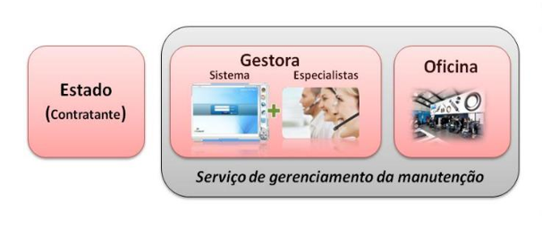
1. O MODELO DE MANUTENÇÃO DE VEÍCULOS
O modelo foi licitado por meio do Registro de Preços nº 200/ 2018 (Planejamento nº 148/2018), de responsabilidade da Secretaria de Estado de Planejamento e Gestão – SEPLAG, e teve como objeto a contratação do serviço de gerenciamento da manutenção preventiva e corretiva da frota de veículos dos órgãos e entidades do Poder Executivo do Estado de Minas Gerais. Tal serviço representa quarteirização da manutenção
A empresa vencedora da Licitação foi a Ticket Soluções HDFGT S.A. – CNPJ nº 03.506.307/0001-57, cujo nome fantasia é TICKET LOG, que disponibiliza ao Estado sistema informatizado e integrado de gestão + equipe especializada para gestão das manutenções + rede de estabelecimentos credenciados.

Slide 5
1. O MODELO DE MANUTENÇÃO DE VEÍCULOS
1.1 O Sistema de Gestão da Manutenção - SOU LOG
O SOU LOG é executado via web browser (internet), e possui as seguintes funcionalidades:
Interliga a rede credenciada, a equipe especializada (plataforma) e os órgãos/ entidades contratantes;
Integrado ao SIAD/MG de forma a restringir as manutenções apenas para os veículos oficiais cadastrados no sistema corporativo;
Permite registro de plano de manutenção preventiva por veículo (revisões programadas);
Permite o registro do orçamento prévio a cada manutenção (além de cotações e negociações de preços);
Realiza o controle das garantias de peças, componentes, acessórios, materiais e serviços;
Apresenta, através de rotina específica, os dados de todas as cotações realizadas para cada manutenção, com a indicação do orçamento de menor preço;
Registra a aprovação (parcial ou total), revisão ou reprovação dos orçamentos, feita exclusivamente pelo órgão/entidade contratante;
Registra os dados de todos os responsáveis pelas etapas da manutenção; e,
Disponibiliza relatórios consolidados ou detalhados com as informações sobre as manutenções.

Slide 6
1. O MODELO DE MANUTENÇÃO DE VEÍCULOS
1.2 Equipe Especializada para Gestão das Manutenções
Principais responsabilidades da equipe especializada da empresa gestora:
Estabelecer os planos de manutenções preventivas para os veículos;
Prestar assistência aos usuários, quanto aos procedimentos a serem seguidos para a manutenção, serviço de reboque/guincho, bem como em caso de sinistro;
Direcionar os veículos para os estabelecimentos da rede credenciada, realizar cotações e negociações, comprovar a economicidade das manutenções, avaliar e indicar a melhor combinação econômica;
Garantir que os orçamentos apresentados ao gestor de frota para aprovação estejam dentro dos limites máximos de preços.

Slide 7
1. O MODELO DE MANUTENÇÃO DE VEÍCULOS
1.3 Rede Credenciada de estabelecimentos do setor de reposição automotiva
A empresa gestora (TICKET LOG) deverá manter uma rede credenciada de estabelecimentos do setor de reposição automotiva formada por oficinas, autopeças, distribuidoras e concessionárias autorizadas a prestarem o serviço de manutenção preventiva e corretiva à frota de veículos dos órgãos e entidades contratantes, bem como serviços de assistência em situações de emergência, como serviço de reboque/guincho 24 (vintes e quatro) horas por dia e 7 (sete) dias por semana.
 | Previsão do Edital | Situação Nov/2019
Nº municípios | 79 | 79
Nº estabelecimentos | 269 | 1606

Slide 8
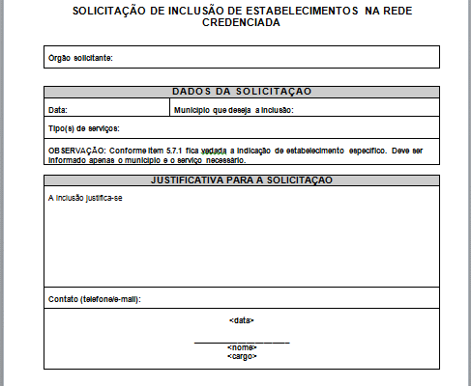
1. O MODELO DE MANUTENÇÃO DE VEÍCULOS
1.4 Inclusão e Bloqueio de Estabelecimento na Rede Credenciada
É previsto também de inclusão de novos estabelecimentos para atender às demandas dos órgãos/entidades contratantes.
O formulário deve ser encaminhado somente para a SEPLAG, e-mail:
gtm@planejamento.mg.gov.br

Slide 9
1. O MODELO DE MANUTENÇÃO DE VEÍCULOS
1.4 Inclusão e Bloqueio de Estabelecimento na Rede Credenciada
É previsto no edital a possibilidade de bloqueio de estabelecimentos devido à reincidência de falhas na qualidade do serviço prestado.
O formulário deve ser encaminhado somente para a SEPLAG, e-mail:
gtm@planejamento.mg.gov.br

Slide 10
O MODELO DE MANUTENÇÃO DE VEÍCULOS
SOU LOG
FLUXO DA MANUTENÇÃO
PAGAMENTO
RELATÓRIOS
INSTRUMENTO DE MEDIÇÃO DE RESULTADOS - IMR
INTEGRAÇÃO SIAD X SOU LOG
CONSIDERAÇÕES FINAIS

Slide 11
2. AÇÕES PRELIMINARES
2.1 Cadastro das Unidades, dos veículos e dos condutores no SOU LOG
O cadastro dos órgãos, das unidades de frota, de veículos e de condutores é realizado automaticamente por meio de carga de dados enviada, exclusivamente, do SIAD ao SOU LOG.
Exceção: De acordo com o item 1.1.2 do Termo de Referência, há a previsão de cadastros manuais no sistema SOU LOG para carretinhas (reboques ou semirreboques), se houver necessidade de manutenção.
    Fluxo para realização da manutenção:
      O GFO do órgão/entidade contratante deverá enviar e-mail para gtm@planejamento.mg.gov.br solicitando a inserção manual no sistema de gestão SOULOG, destacando as informações:
        Nome e código do órgão
        Código da Unidade
        Placa da Carretinha
        Valor Venal
        Família
      Após análise pela equipe GTM, a mesma solicitará ao “funcionário dedicado” as providências de inserção da placa.
ATENÇÃO: Os veículos LOCADOS de órgãos/entidades contratantes não poderão ser manutenidos pelo contrato com a TICKET LOG, caso ocorra, a responsabilidade é EXCLUSIVA do órgão que autorizou o procedimento.

Slide 12
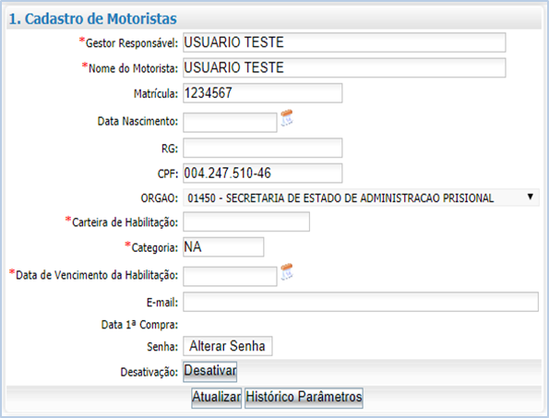
2. AÇÕES PRELIMINARES
2.1.1 Alteração de Senha para Condutores
A senha inicial do condutor é gerada automaticamente pelo sistema SOU LOG através da importação de arquivos do SIAD, caso exista necessidade de alteração para um determinado condutor, a alteração da senha é feita no SOU LOG pelo gestor de frota do órgão/entidade (GFO) ou pelo gestor da unidade do órgão/entidade (GFU) em: cadastro > motorista. Inserir o nome do motorista ou a matrícula do condutor e clicar em “pesquisar”. Serão informados os dados do condutor e estará disponível o “Alterar Senha”.

Slide 13
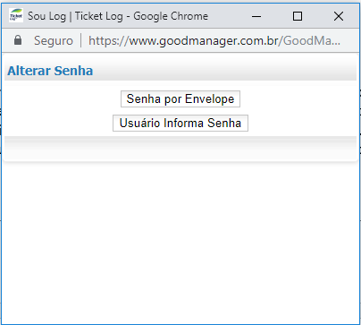
2. AÇÕES PRELIMINARES
2.1.1 Alteração da Senha para Condutores
ATENÇÃO: Antes de realizar a ação o gestor de frota deve verificar se o condutor encontra-se cadastrado no SIAD e no seu órgão, pois os condutores inativos no SIAD encontram-se impedidos de realizar manutenções no modelo.

Slide 14
2. AÇÕES PRELIMINARES
2.2 Cadastro de Gestores (Usuários) no SOU LOG
Existem no SOU LOG tipos de perfis com atribuições específicas no sistema (o usuário cadastrado em um determinado perfil, poderá solicitar a modificação futuramente), que estão detalhados na tabela seguinte:
Tipo de perfil | Descrição
Gestor de Frota do Estado – GFE (Perfil exclusivo da SEPLAG) | Pode visualizar todas as informações dos órgãos/ entidades.
 | NÃO pode aprovar as manutenções dos veículos.
 | Responsável pela autorização das manutenções de veículos, para todo o Estado, em que o valor do orçamento somado ao valor total das manutenções efetuadas no veículo nos últimos 12 meses for superior a 40% do valor venal do veículo.
Gestor de Frota do Órgão – GFO (subtipo - aprovação) | Pode visualizar as informações de todos os veículos alocados em todas as unidades de frota de seu órgão/entidade.
 | Pode aprovar as manutenções de todos os veículos pertencentes ao seu órgão/entidade.
Gestor de Frota do Órgão – GFO (subtipo - consulta) | Pode visualizar todas as informações referentes a seu órgão/entidade.
 | NÃO pode aprovar as manutenções de veículos.
Gestor de Frota da Unidade – GFU (subtipo - aprovação) | Pode ter acesso a uma ou várias unidades de frota. Pode visualizar todas as informações referentes à(s) unidade(s) que tem acesso.
 | Pode aprovar as manutenções de todos os veículos pertencentes à(s) unidade(s) que tem acesso.
Gestor de Frota da Unidade – GFU (subtipo - consulta) | Pode ter acesso a uma ou várias unidades de frota. Pode visualizar todas as informações referentes à(s) unidade(s) que tem acesso.
 | NÃO pode aprovar as manutenções de veículos.
Equipe plataforma | Acesso exclusivo dos funcionários da empresa TICKET LOG que compõem a equipe especializada. Estes usuários são responsáveis por acompanhar e analisar os orçamentos e cotações, inserir a comprovação da economicidade, acompanhar os prazos, etc. NÃO pode aprovar as manutenções de veículos.
Estabelecimento | Acesso dos estabelecimentos da rede credenciada para registrar a entrada do veículo, realizar orçamento e cotações, inserir informações referentes a cada manutenção e finalizá-las.

Slide 15
2. AÇÕES PRELIMINARES
2.2.1 Níveis de Alçada
Para cada usuário cujo perfil permita a aprovação de manutenções, deve ser indicado um nível de alçada.
O nível de alçada define o valor máximo de manutenção que poderá ser aprovado pelo usuário.
Existem 03 (três) níveis de alçada para fins de aprovação das manutenções em cada órgão:
  Plataforma TICKET LOG somente regulação;
  Se o orçamento da manutenção de um veículo somado ao valor acumulado das manutenções efetuadas nele nos últimos 12 (doze) meses for inferior ou igual a 40% do seu valor venal, a aprovação será feita pelo Gestor de Frota da Unidade (GFU) ou Gestor de Frota do Órgão (GFO) no sistema SOU LOG;
  Se o orçamento da manutenção de um veículo somado ao valor acumulado das manutenções efetuadas nele nos últimos 12 (doze) meses for superior a 40% do seu valor venal, a aprovação será feita pelo Gestor de Frota da Unidade (GFU) ou Gestor de Frota do Órgão (GFO) e também pelo Gestor de Frota do Estado (GFE). Somente após esta segunda aprovação poderá ser efetuada a manutenção do veículo;

Slide 16
2. AÇÕES PRELIMINARES
2.2.2 Solicitação de Cadastro
Deve ser feita pelo Superintendente de Planejamento, Gestão e Finanças, ou Diretor de Transportes ou equivalente. Recomenda-se que estes servidores também sejam cadastrados no SOU LOG com o perfil de gestor de frota do órgão/entidade (GFO) para possibilidade de cadastro de novos usuários. O perfil do usuário é definido pelo próprio órgão.
A solicitação deve ser encaminhada ao responsável Diego Adalto Gomes Corgozinho, da TICKET LOG, pelo e-mail: diego.corgozinho@edenred.com, da seguinte forma:
Assunto: Solicitação de criação de usuários.
Corpo do e-mail: - Nome completo;
                - CPF;
                - Perfil Login (aprovador ou somente leitura):
                - Perfil (GFE / GFO / GFU):
                - Órgão de Lotação:
                - Órgão aplicável somente para GFO e GFU:
                - Unidade aplicável somente para GFU:
ATENÇÃO: Deverá ser solicitado à TICKET LOG o cancelamento do acesso de gestores de frota, que deixem de operacionalizar o sistema SOU LOG, por meio do e-mail: diego.corgozinho@edenred.com
Após criação do acesso, o servidor receberá no e-mail cadastrado uma senha de acesso do usuário ao SOU LOG. Essa senha é provisória e deverá ser alterada no primeiro acesso ao sistema SOU LOG, como medida de segurança.

Slide 17
2. AÇÕES PRELIMINARES
2.3 Acesso ao Sistema SOU LOG
O acesso pode ser feito a partir de qualquer computador que possua acesso à internet, mediante a inserção do login e senha de acesso do usuário cadastrado. O endereço para acesso é: https://www.goodmanager.com.br.
Para acessar o sistema SOU LOG, o servidor deverá informar seu código de usuário, nome de usuário e senha de acesso na tela inicial do SOU LOG.
Caso o usuário tenha esquecido a sua senha, ela pode ser recuperada clicando-se no link “Esqueceu sua senha? ”.
Para a recuperação da senha, serão solicitados os seguintes dados do usuário:
  Código do usuário;
  Nome do usuário;
Após digitar os dados solicitados, clique no botão “Esqueceu sua senha? ” e uma nova senha será enviada para o e-mail cadastrado.

Slide 18
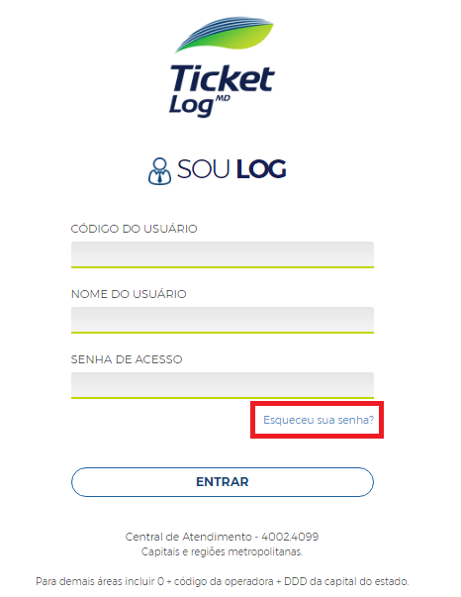
2. AÇÕES PRELIMINARES
2.3 Acesso ao Sistema SOU LOG

Slide 19
2. AÇÕES PRELIMINARES
2.4 Criação dos Planos de Manutenção Preventiva
É possível criar planos de manutenção preventiva para os veículos da frota do órgão/entidade. Estes planos contém a relação de revisões que devem ser realizadas periodicamente em cada veículo oficial.
O plano de manutenção deve ser elaborado com base no manual do fabricante, o tipo de utilização e a intensidade de uso do veículo, e definirá a quilometragem/data em que deverão ser realizadas as revisões.
Ao se aproximar do momento da revisão, o SOU LOG emitirá um alerta informando da necessidade de realização da manutenção preventiva, indicando, inclusive quais peças/materiais deverão ser substituídas e quais serviços serão necessários na realização da revisão programada.
Os procedimentos e regras para elaboração dos planos estão detalhados no Manual GTM disponível no site da SEPLAG.

Slide 20
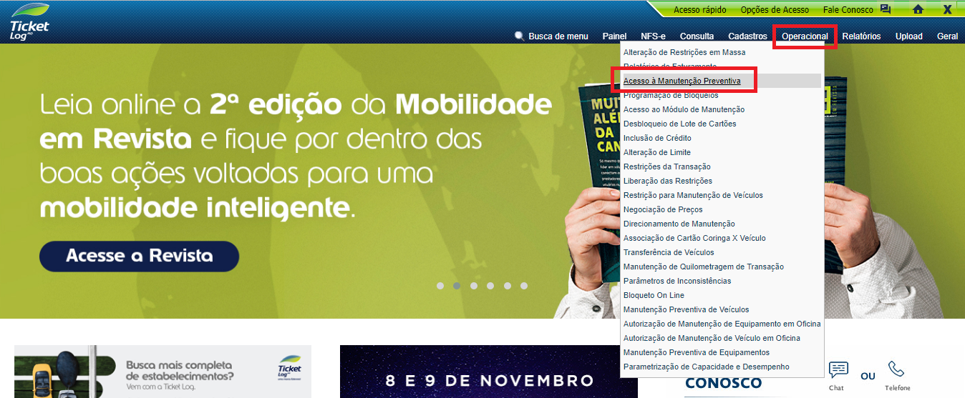
2. AÇÕES PRELIMINARES
2.4.1 Procedimentos para Criação/Visualização dos Planos
O gestor de frota deve contatar a equipe plataforma, solicitando a criação dos planos, para atender as necessidades dos veículos de sua frota;
2. Para visualização dos planos:
    Acessar o módulo de manutenção preventiva:
      Menu Operacional
      Acesso à manutenção preventiva
      Menu Preventivas

Slide 21
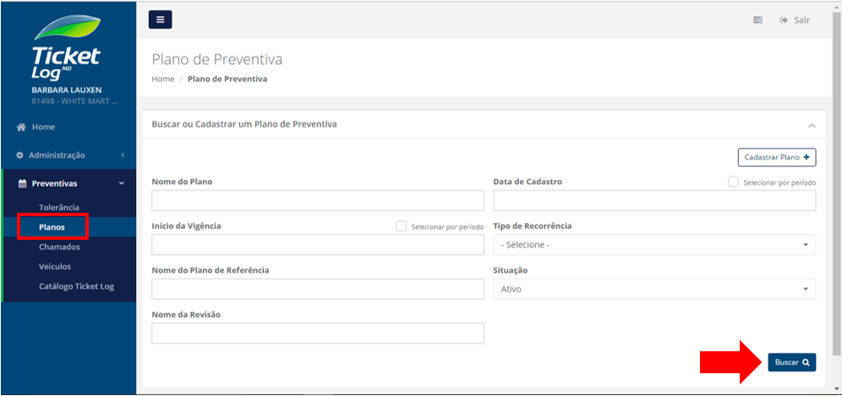
2. AÇÕES PRELIMINARES
2.4.1 Procedimentos para Criação/Visualização dos Planos
3. No módulo de Preventiva acessar PREVENTIVAS / PLANOS e clicar em “Buscar”.

Slide 22
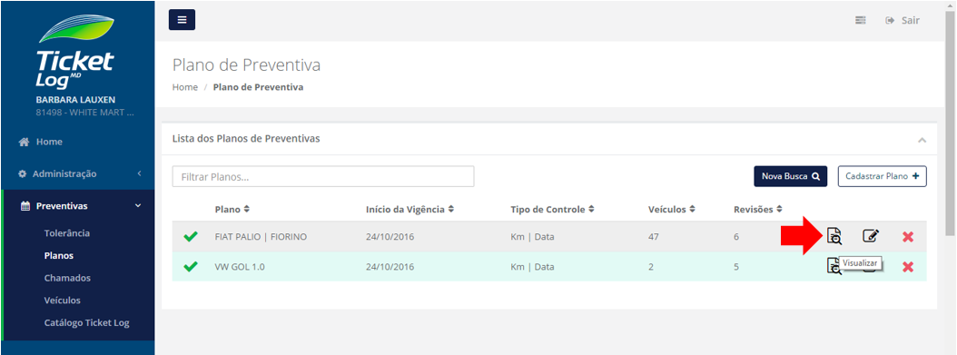
2. AÇÕES PRELIMINARES
2.4.1 Procedimentos para Criação/Visualização dos Planos
4. Localizar o plano de preferência e clicar no ícone “Visualizar”:

Slide 23
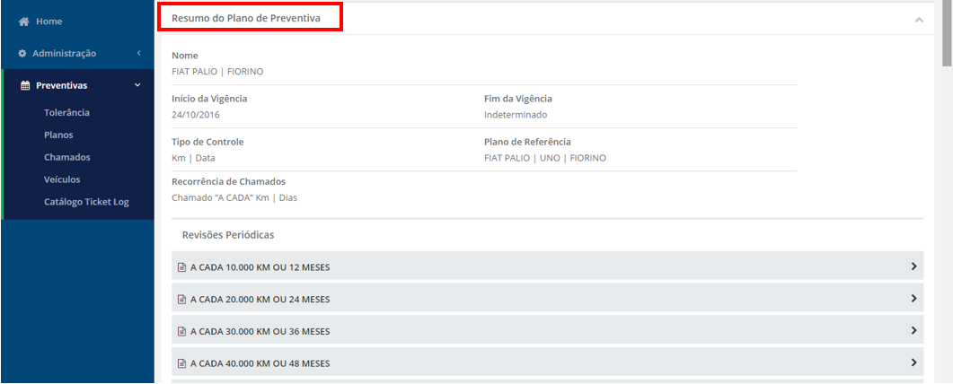
2. AÇÕES PRELIMINARES
2.4.1 Procedimentos para Criação/Visualização dos Planos
5. Nessa aba é possível visualizar o resumo do plano de preventiva na qual contem:
      Nome do plano;
      Vigência;
      Tipo de Controle;
      Revisões;
      Ciclo de Vida;
      Veículos;

Slide 24
2. AÇÕES PRELIMINARES
2.4.1 Procedimentos para Criação/Visualização dos Planos
Embora a criação dos planos de manutenção seja atribuição da equipe plataforma, prevista em Edital, também é possível que o gestor de frota (GFO ou GFU), em situações excepcionais, inclua no SOU LOG, ele próprio, os planos de manutenção preventiva para os veículos da frota sob a sua responsabilidade.
Cada veículo poderá ser vinculado a um ou mais planos de manutenção, sendo que cada plano contém as suas revisões específicas.
Por exemplo: Um plano de manutenção possui revisão para troca de determinados itens a cada 10.000 km, a cada 45.000 km, a cada 60.000 km, cada veículo alocado irá seguir o plano de revisões conforme a frequência definida.
Quando um veículo vinculado ao plano acima atingir a quilometragem de 10.000 km irá realizar a manutenção preventiva dos itens alocados dentro da revisão de a cada 10.000 km. Porém quando um veículo também vinculado ao plano acima atingir a quilometragem de 60.000 km irá realizar a manutenção preventiva dos itens alocados dentro da revisão de a cada 10.000 km e dos itens alocados dentro da revisão de a cada 60.000 km.

Slide 25
O MODELO DE MANUTENÇÃO DE VEÍCULOS
SOU LOG
FLUXO DA MANUTENÇÃO
PAGAMENTO
RELATÓRIOS
INSTRUMENTO DE MEDIÇÃO DE RESULTADOS - IMR
INTEGRAÇÃO SIAD X SOU LOG
CONSIDERAÇÕES FINAIS

Slide 26
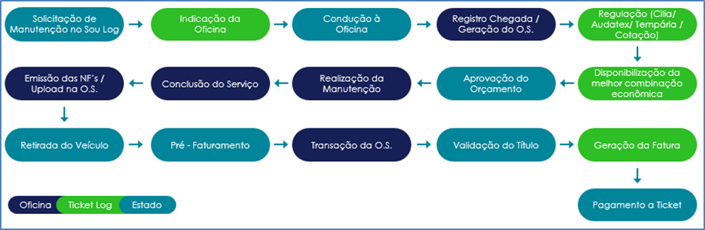
3. FLUXO DA MANUTENÇÃO
A manutenção veicular será:
  PREVENTIVA: quando ocorrer periodicamente para a troca de materiais, fluídos e peças desgastadas, conforme indicação do fabricante e/ou do gestor de frota;
  CORRETIVA: quando for constatada a quebra ou defeito em peças, componentes e sistemas do veículo, acarretando falhas em seu funcionamento; ou,
  CORRETIVA – SINISTRO: quando da ocorrência de acidentes envolvendo o veículo.

Slide 27
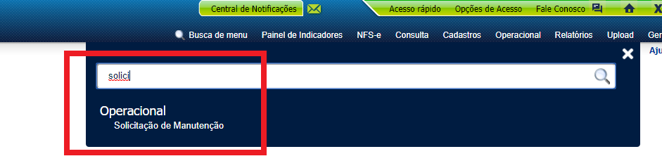
3. FLUXO DA MANUTENÇÃO
3.1 Solicitação da Manutenção
A solicitação é a primeira etapa do fluxo de manutenção de veículos. Identificada a necessidade de sua realização, o gestor de frota (GFO ou GFU) deverá registrar sua demanda no sistema SOU LOG.
A solicitação de manutenção será feita exclusivamente via sistema SOU LOG.
3.1.1 Procedimentos para a Solicitação
Para realizar a solicitação de manutenção à equipe plataforma, via sistema SOU LOG, o gestor de frota deverá:
  Acessar o módulo de solicitação de manutenção
      Menu Operacional
      Solicitação de manutenção ou;
        Pela busca de menu
            Redigir “Solicitação de manutenção”:

Slide 28
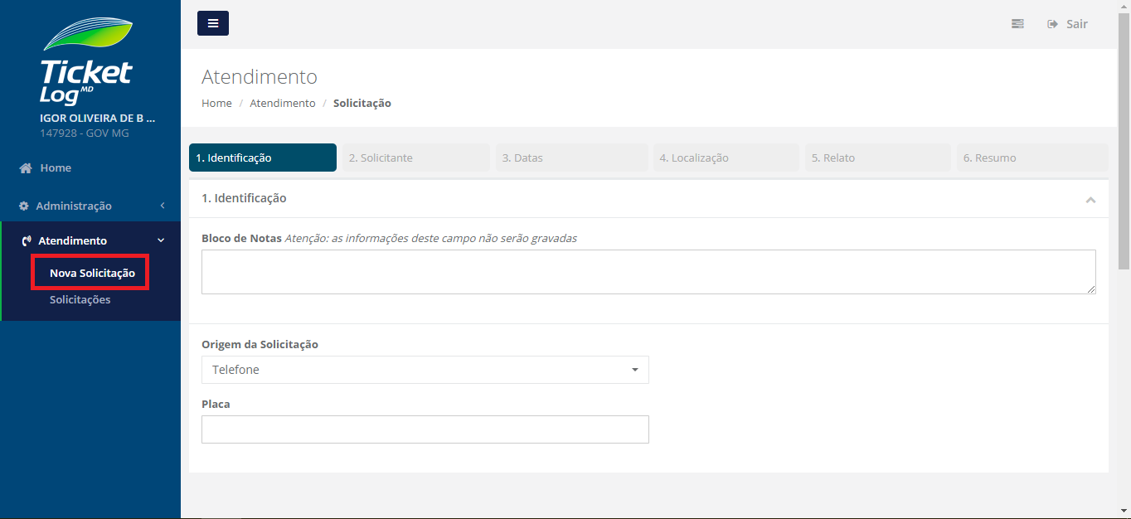
3. FLUXO DA MANUTENÇÃO
3.1.1 Procedimentos para a Solicitação
  2. No módulo de solicitação de manutenção acessar Atendimento/Nova Solicitação:

Slide 29
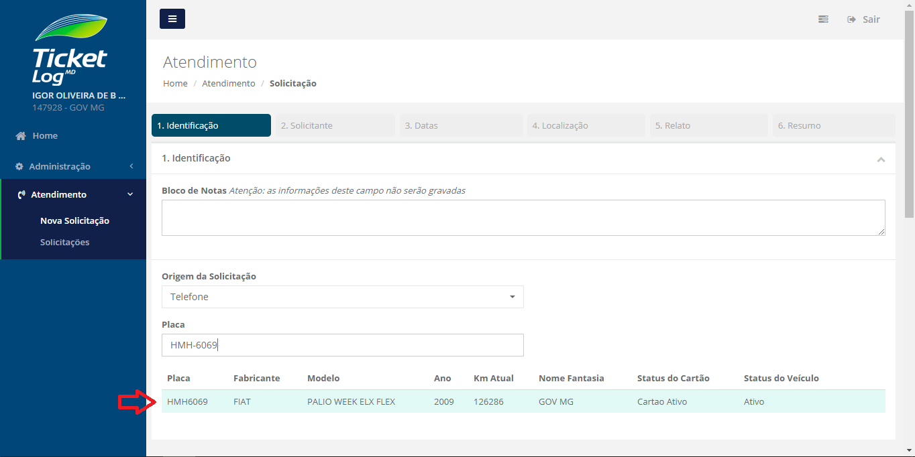
3. FLUXO DA MANUTENÇÃO
3.1.1 Procedimentos para a Solicitação
3. Inserir a placa na qual deseja manutenção:
  Digitar a placa;
  Selecionar o veículo;

Slide 30
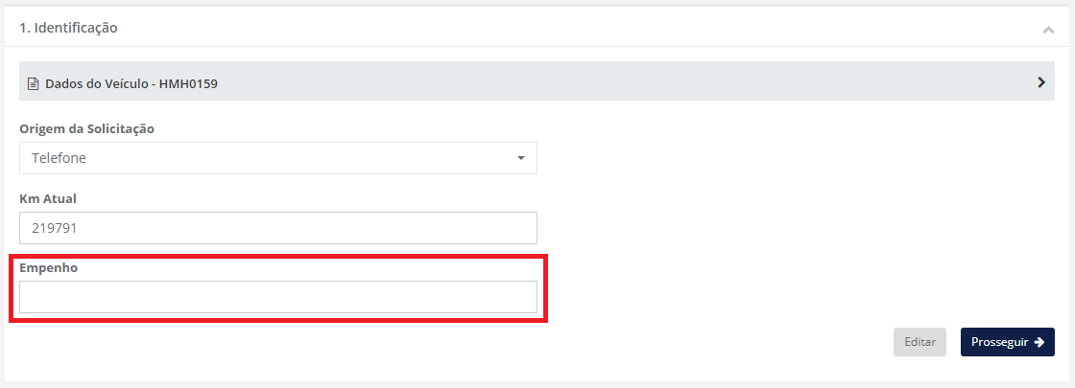
3. FLUXO DA MANUTENÇÃO
3.1.1 Procedimentos para a Solicitação
4. Conferir os dados/quilometragem do veículo e inserir os dados do empenho:
    Inserir os dados do empenho, conforme padrão abaixo:
      Emp XXXXXXX XX/XX/XXXX UE XXXXXXX
    Onde:
    Emp = Número da nota do empenho
    XX/XX/XXXX = Data da nota do empenho
    UE = Unidade executora
      Clicar em “Prosseguir”;

Slide 31
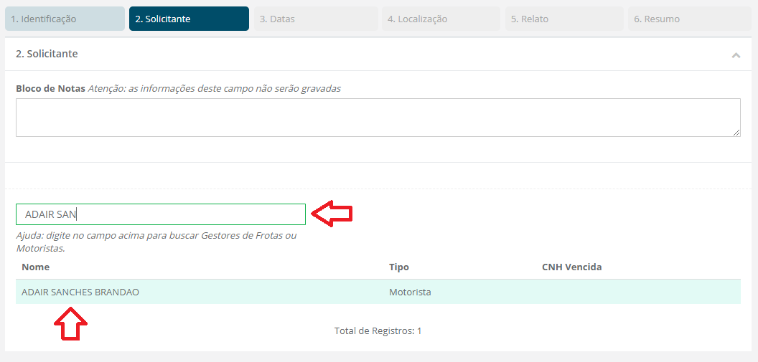
3. FLUXO DA MANUTENÇÃO
3.1.1 Procedimentos para a Solicitação
5. Selecionar o motorista:
  Redigir o nome do motorista
  Selecionar o motorista

Slide 32
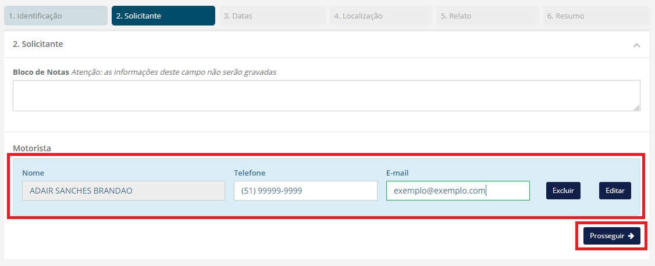
3. FLUXO DA MANUTENÇÃO
3.1.1 Procedimentos para a Solicitação
6. Inserir os dados de contato:
  Telefone;
  E-mail;
  Clicar em “Prosseguir”

Slide 33
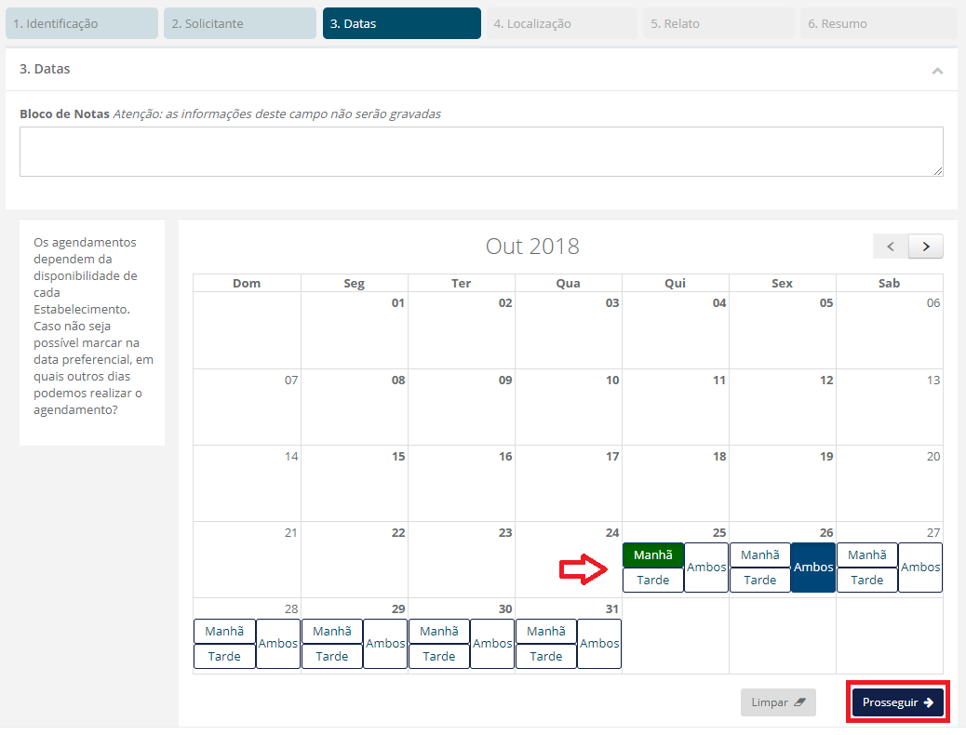
3. FLUXO DA MANUTENÇÃO
3.1.1 Procedimentos para a Solicitação
7. Selecionar a disponibilidade de parada:
  Selecionar no mínimo duas agendas disponíveis;
  Pode ser apenas um turno ou ambos;
  Clicar em “Prosseguir”

Slide 34
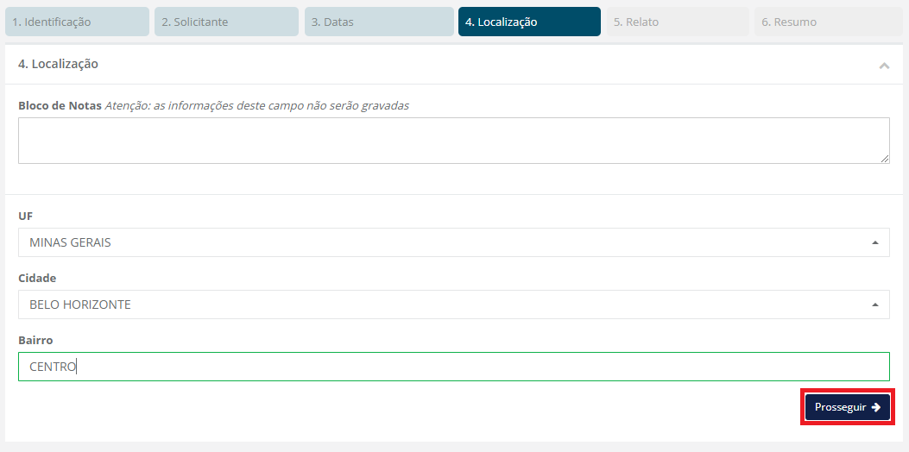
3. FLUXO DA MANUTENÇÃO
3.1.1 Procedimentos para a Solicitação
8. Selecionar o local desejado para a manutenção:
  Quando a cidade for a capital é obrigatório inserir o bairro;
  Clicar em “Prosseguir”

Slide 35
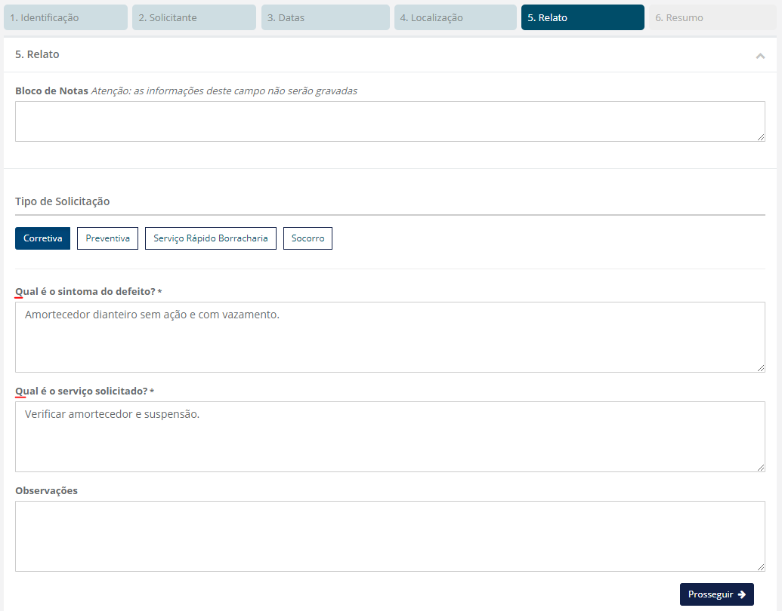
3. FLUXO DA MANUTENÇÃO
3.1.1 Procedimentos para a Solicitação
9. Detalhar a necessidade da manutenção:
  Selecionar um dos “Tipos de Solicitação” desejado;
    Corretiva;
    Preventiva;
    Socorro;
  Detalhar a necessidade de manutenção nos campos obrigatórios;
  Clicar em “Prosseguir”

Slide 36
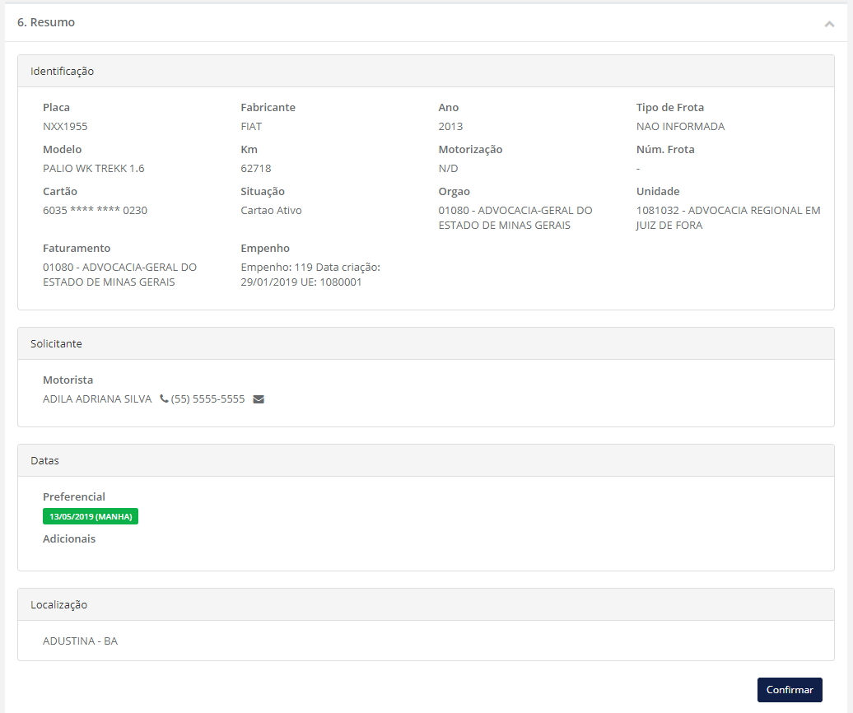
3. FLUXO DA MANUTENÇÃO
3.1.1 Procedimentos para a Solicitação
10. Conferir as informações registradas e confirmar a solicitação:
  Conferir: Dados do Veículo; Motorista; Sugestão de Data; Localização; Empenho
  Clicar em “Confirmar”

Slide 37
3. FLUXO DA MANUTENÇÃO
3.1.1 Procedimentos para a Solicitação
ATENÇÃO: Comunicar à equipe plataforma, nos casos em que o veículo estiver impossibilitado de locomoção, que será necessário o serviço de reboque/guincho.
ATENÇÃO: se não for dia útil ou a necessidade ocorrer fora do horário comercial, a solicitação de reboque/guincho deve ser feita diretamente à empresa responsável pelo serviço via call center pelo número 0800 648 4008. O atendimento está disponível 24 (vinte quatro) horas, 7 (sete) dias por semana.
Deve ser feita uma solicitação para cada veículo, pois é gerado pelo sistema SOU LOG um número do protocolo que servirá para acompanhamento do status da solicitação.
Após a solicitação via sistema SOU LOG, será enviado um e-mail para o gestor de frota com esse número do protocolo para acompanhamento do atendimento.

Slide 38
3. FLUXO DA MANUTENÇÃO
3.2 Solicitação de Serviço de Reboque/Guincho
ATENÇÃO: O serviço de reboque/guincho é um serviço de emergência e apoio à manutenção, portanto só pode ser solicitado para locomover veículos que sofram sinistros ou precisem ser transportados até estabelecimentos da rede credenciada ou para oficinas próprias (orgânicas) para serem manutenidos. Não é permitido o seu uso para a locomoção do veículo que não seja para o fim específico de manutenção.
3.2.1. Procedimentos para a Solicitação do Serviço
  Os procedimentos e regras para solicitação desse serviço estão detalhados no Manual GTM disponível no site da SEPLAG.
  Alguns pontos de atenção:
    A emissão de notas fiscais de serviço de reboque/guincho, emitidas pelos prestadores do serviço, deverão, obrigatoriamente, obedecer às legislações vigentes.

Slide 39
3. FLUXO DA MANUTENÇÃO
3.2.1. Procedimentos para a Solicitação do Serviço
    Para deslocamentos de até 40 km (trajeto total), será cobrado um valor fixo pelo serviço de reboque/guincho. A partir dessa distância, será acrescido ao valor fixo o valor por quilômetro rodado excedente. Os valores para a cobrança variam de acordo com a classificação do veículo.
    Poderão, ainda, ser cobrados valores referentes à hora parada, hora trabalhada, quilometragem excedente e quilometragem em estrada de terra, no caso de utilização.
    Os valores máximos de cada serviço, para cada tipo de veículo, não podem ultrapassar os valores cotados no mercado, apresentados na tabela abaixo:
CLASSIFICAÇÃO | SAIDA/ 40 KM | KM EXCEDENTE | HORA TRABALHADA | HORA PARADA | KM TERRA
VEICULOS LEVES | R$ 104,00 | R$ 2,09 | R$ 84,71 | R$ 67,77 | R$ 2,09
VEICULOS UTILITÁRIOS | R$ 259,79 | R$ 2,85 | R$ 114,84 | R$ 97,89 | R$ 2,85
MOTOCICLETAS | R$ 120,48 | R$ 1,94 | R$ 80,95 | R$ 58,36 | R$ 1,94
UTILITÁRIOS PESADOS | R$ 395,33 | R$ 4,10 | R$ 156,24 | R$ 105,42 | R$ 4,10
VEÍCULOS PESADOS | R$ 416,03 | R$ 4,10 | R$ 161,89 | R$ 112,95 | R$ 4,10
EXTRA PESADO | R$ 489,45 | R$ 4,52 | R$ 173,19 | R$ 116,71 | R$ 4,52

Slide 40
3. FLUXO DA MANUTENÇÃO
3.2.1. Procedimentos para a Solicitação do Serviço
  O serviço de reboque/guincho deverá estar disponível: 07 (sete) dias por semana e 24h (vinte e quatro horas) por dia. O acionamento, de segunda a sexta–feira, em horário comercial, será realizado somente pela equipe especializada da CONTRATADA, após solicitação via sistema SOU LOG pelo gestor de frota.
    Após o horário comercial, sábados, domingos ou feriados, a solicitação de reboque/guincho deve ser feita diretamente à empresa responsável pelo serviço via call center pelo número 0800 648 4008. O atendimento está disponível 24 (vinte quatro) horas, 7 (sete) dias por semana. O detalhamento desse procedimento está disponível no Manual GTM, disponível no site da SEPLAG.
  Obrigatoriedade do preenchimento do checklist pelo prestador do serviço em conjunto com o responsável pelo veículo.
  No caso de execução de serviços adicionais (hora parada, hora trabalhada e km em estrada de terra), o checklist deverá ser, obrigatoriamente, inserido no sistema SOU LOG como forma de comprovação do serviço.

Slide 41
3. FLUXO DA MANUTENÇÃO
3.2.1. Procedimentos para a Solicitação do Serviço
  Os atendimentos devem ser realizados no prazo máximo de 120 minutos a contar do horário de acionamento da empresa de reboque/guincho e o prazo de cancelamento do acionamento é de 15 minutos após a abertura do chamado.
  O condutor ou responsável pelo veículo deverá acompanha-lo até o local definido para entrega e não é permitido o transporte de passageiros dentro do veículo rebocado.
  Os pontos de referência dos 79 municípios previstos em edital foi encaminhado para os órgãos, via e-mail, em 07/10/2019.
  Em caso de atendimento cujo translado possua pedágios, estes serão cobrados dos órgãos/entidades, no momento do registro no sistema SOU LOG, mediante apresentação do “recibo do pedágio” que deverá ser disponibilizado no referido sistema. O recibo deverá possuir:
      Identificação do estabelecimento emissor no Cadastro Nacional de Pessoas Jurídicas (CNPJ);
      Descrição dos serviços objeto da operação, ainda que resumida ou por códigos; e,
      Local, data, horário e valor da operação.

Slide 42
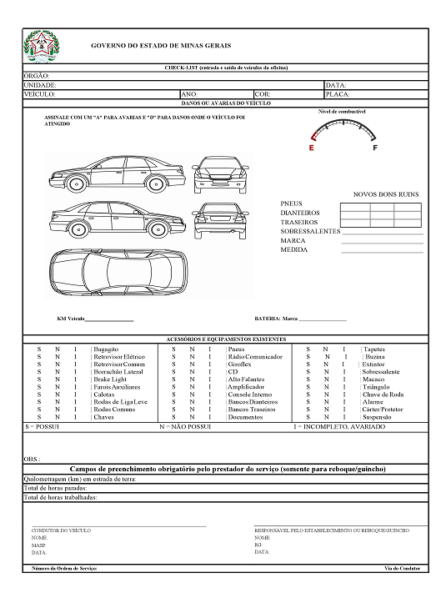
3. FLUXO DA MANUTENÇÃO
3.2.1. Procedimentos para a Solicitação do Serviço
Modelo do checklist

Slide 43
3. FLUXO DA MANUTENÇÃO
3.2.2 Pedido de reboque no Sistema SOU LOG
  Para realizar a solicitação de reboque/guincho à equipe plataforma, de segunda a sexta feira, de 8h às 18h., via sistema SOU LOG, o gestor de frota deverá seguir o procedimento descrito no Manual, considerando o TIPO DE SOLICITAÇÃO – SOCORRO, conforme detalhamento abaixo:
    Na aba de detalhamento da necessidade da manutenção:
        Selecionar o Tipo de Solicitação – Socorro;
        Detalhar a necessidade de manutenção
          Local onde se encontra o veículo;
          Ponto de Referência;
          Sintomas do Defeito;
        Clicar em “Prosseguir”
ATENÇÃO: Ser claro e objetivo na solicitação pois as informações registradas servirão de base para o atendimento da Ticket Log.
ATENÇÃO: Para serviços de reboque/guincho de segunda a sexta-feira após as 18h, sábados, domingos e feriados (acionados pelo 0800), verificar orientações no Manual GTM, disponível no site da SEOLAG.

Slide 44
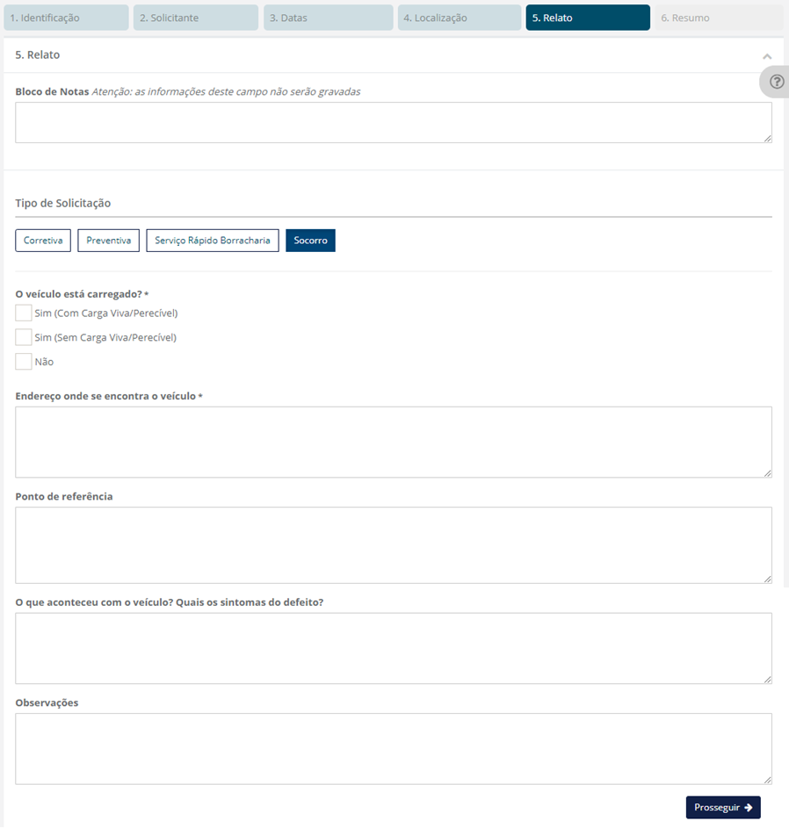
3. FLUXO DA MANUTENÇÃO
3.2.2 Pedido de reboque no Sistema SOU LOG

Slide 45
3. FLUXO DA MANUTENÇÃO
3.3 Indicação de Estabelecimento pela Equipe Plataforma
Após a solicitação de manutenção pelo gestor de frota, via sistema SOU LOG, a equipe plataforma deve analisá-la e direcionar o veículo a um estabelecimento da rede credenciada apto a realizar a manutenção requerida e, preferencialmente, mais próximo de onde o veículo se encontra.
3.3.1. Procedimentos para a indicação de Estabelecimento
Para indicar um estabelecimento da rede credenciada, a equipe plataforma deverá:
Analisar a solicitação de manutenção inserida no sistema SOU LOG, a fim de identificar o tipo de estabelecimento para o qual o veículo deverá ser direcionado, com base no problema relatado (exemplo: mecânica, lanternagem, alinhamento/balanceamento, auto elétrica, etc.).
Realizar avaliação do custo x benefício para a indicação do estabelecimento da rede credenciada, considerando: a distância entre o veículo e o estabelecimento, o histórico de preços do estabelecimento, a disponibilidade para receber o veículo, o histórico de problemas com o estabelecimento, etc.

Slide 46
3. FLUXO DA MANUTENÇÃO
3.3.1. Procedimentos para a indicação de Estabelecimento
Verificar, com base nos relatos sobre o defeito apresentado pelo veículo, se o problema pode estar em peças, componentes, acessórios, materiais e serviços ainda em garantia. Nesse caso, a indicação do estabelecimento será daquele que prestou os serviços e forneceu peças ainda em garantia.
  Caso haja garantia apenas de peças/componentes/acessórios/materiais, fornecidos por estabelecimento distinto daquele que realizou os serviços de manutenção, a indicação do estabelecimento se dará da maneira convencional;
  Se for identificada a necessidade de substituição somente de itens/serviços em garantia fornecidos por um mesmo estabelecimento, este deverá ser contatado para que efetue a substituição dos itens ou refaça os serviços.
Comunicar, por e-mail, ao gestor de frota os dados do estabelecimento para qual o veículo deverá ser levado: nome, endereço, telefone e contato do estabelecimento. Este e-mail é gerado automaticamente pelo sistema.

Slide 47
3. FLUXO DA MANUTENÇÃO
3.3.1. Procedimentos para a indicação de Estabelecimento
ATENÇÃO: Caso o estabelecimento esteja bloqueado ou a uma distância incompatível com a prevista no item 1.3 do Manual (Distância máxima dos estabelecimentos), o gestor de frota poderá solicitar nova indicação à equipe plataforma.
ATENÇÃO: A equipe plataforma deve atender aos prazos previstos em Edital para a indicação do estabelecimento para o qual o veículo deve ser direcionado.
A indicação de estabelecimento da rede credenciada para realização de manutenção deverá observar o prazo máximo de 03 (três) horas, a partir do contato do órgão/entidade, exceto quando:
  Não houver estabelecimento em condições de efetuar o reparo no município onde o veículo se encontrar;
  O veículo estiver em estradas e sem condições de se locomover;
  O veículo estiver envolvido em acidente e aguardando laudo pericial e/ou a realização de Boletim de Ocorrência.

Slide 48
3. FLUXO DA MANUTENÇÃO
3.3.2. Diretrizes Oficinas Orgânicas
CONCEITO
Oficinas orgânicas são estruturas de oficinas mecânicas existentes em alguns órgãos/ entidades para a realização de serviços de manutenção em veículos oficiais. Essas oficinas executam serviços de manutenção com mão de obra própria da entidade, consequentemente, não havendo desembolso para pagamento de serviço (hora/homem), mas apenas para a aquisição de peças, lubrificantes e acessórios.
O serviço de manutenção é de inteira responsabilidade dos responsáveis do órgão/entidade pela gestão da frota e gestão da oficina orgânica. A oficina orgânica deve possuir o mínimo de estrutura necessária para a execução dos serviços a que se dispõe realizar.
O acesso da oficina orgânica será semelhante ao acesso dos estabelecimentos da rede credenciada, conforme Manual de Utilização do SOU LOG, disponível no site da Ticket Log (http://www.ticketlog.com.br/manutencao/estabelecimentos/treinamento/).
As regras e procedimentos para funcionamento dessas oficinas, bem como o modelo de cadastro, estão disponíveis no Manual GTM.

Slide 49
3. FLUXO DA MANUTENÇÃO
3.3.2. Diretrizes Oficinas Orgânicas
Modelo ficha de cadastro

Slide 50
3. FLUXO DA MANUTENÇÃO
3.4 Condução do Veículo ao Estabelecimento
Um condutor do órgão/entidade deverá levar o veículo até o estabelecimento indicado pela equipe plataforma para a realização do orçamento.
Ao chegar ao estabelecimento da rede credenciada, o estabelecimento deve efetuar o registro da entrada do veículo no sistema SOU LOG.
Condições para registro do veículo na oficina:
O veículo deve estar com ATENDIMENTO ABERTO e com HODÔMETRO ATUALIZADO;
O condutor deve estar ATIVO e estar registrado no mesmo órgão/entidade do veículo.
ATENÇÃO: Os veículos que não forem levados ao estabelecimento indicado pela equipe plataforma no prazo de 02 (dois) dias úteis terão a tratativa cancelada, sendo necessária uma nova solicitação de manutenção, exceto nos casos em que há agendamento prévio e informado pelo contratante.

Slide 51
3. FLUXO DA MANUTENÇÃO
3.4.1 Procedimentos para Condução do Veículo ao Estabelecimento Indicado
O condutor do órgão/entidade deverá levar o veículo até o estabelecimento indicado pela equipe plataforma, ou caso haja necessidade de reboque/guincho, deverá acompanhar a entrega do veículo no local indicado.
  Somente condutor cadastrado no módulo Frota SIAD, vinculado ao órgão/entidade ao qual pertence o veículo, pode fazer a entrega do veículo no estabelecimento.
O estabelecimento deverá proceder com o registro da entrada do veículo na oficina no sistema SOU LOG, informando a placa, a data de chegada, hodômetro do veículo, o condutor responsável, o relato e o telefone e por fim o condutor deve informar a sua senha pessoal.
A oficina deve obrigatoriamente, preencher o checklist de entrada do veículo, físico ou via sistema SOU LOG, para cada manutenção. No caso do checklist físico, uma via deverá ser entregue ao condutor responsável, devidamente assinada por ambas as partes.
ATENÇÃO: De acordo com as regras do Edital, o estabelecimento deve responsabilizar-se integralmente pelos veículos recebidos dos órgãos/entidades, incluindo todos os pertences, acessórios e objetos nele contidos, obrigando-se à reparação total da perda, em casos de furto ou roubo, incêndios ou acidentes, independente de culpa, bem como ressarcir os danos causados aos contratantes, no caso de uso indevido do veículo, enquanto este estiver sob sua guarda.

Slide 52
3. FLUXO DA MANUTENÇÃO
3.5 Preenchimento do Orçamento
O estabelecimento da rede credenciada, após registrar a entrada do veículo no sistema SOU LOG, deve iniciar a confecção do orçamento, verificando quais itens e serviços serão necessários para a realização da manutenção. O orçamento deve ser registrado no sistema SOU LOG.
A emissão de laudo técnico (inspeção) poderá ser solicitada, porém este item encontra-se sujeito à cobrança.
3.5.1 Procedimentos para o Preenchimento do Orçamento
Para a realização do orçamento, o estabelecimento da rede credenciada deve observar as seguintes regras:
Há prazos máximos para a realização do orçamento, a partir da entrada do veículo no estabelecimento. Os prazos estabelecidos no Edital são:
Tipo de Orçamento | Veículos Leves | Veículos Pesados
Manutenção Preventiva (Revisão) | Até 04 horas | Até 08 horas
Manutenção Corretiva | Até 01 dia útil | Até 02 dias úteis
Manutenção Corretiva – média monta | Até 02 dias úteis | Até 03 dias úteis

Slide 53
3. FLUXO DA MANUTENÇÃO
3.5.1 Procedimentos para o Preenchimento do Orçamento
O veículo deve ser avaliado pelo estabelecimento que o recebeu.
O estabelecimento deve preencher o orçamento no sistema SOU LOG, com os seguintes dados:
  Datas Gerais;
  Nome/Contato do Responsável pelo Orçamento;
  Relato da Oficina;
  Relação de peças, acessórios, componentes, materiais e suas respectivas quantidades e preços (unitário e total);
  Tipo de peça utilizado: genuína, original ou 1ª linha, conforme indicado pelo gestor de frota na solicitação inserida no sistema SOU LOG;
  Fabricante de peças, componentes, acessórios e materiais;
  Relação de serviços e seus respectivos tempos e preços (unitário e total);
  Garantia de peças, acessórios, componentes e materiais, bem como dos serviços;

Slide 54
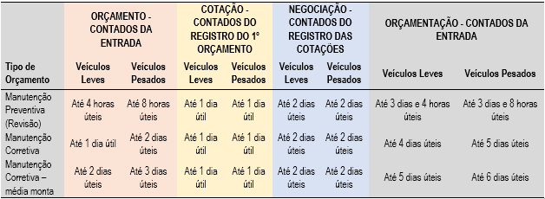
3. FLUXO DA MANUTENÇÃO
3.5.1 Procedimentos para o Preenchimento do Orçamento
ATENÇÃO: Considerando os demais prazos definidos em edital para cotação e negociação, os prazos finais para a orçamentação são:

Slide 55
3. FLUXO DA MANUTENÇÃO
3.5.1 Procedimentos para o Preenchimento do Orçamento
A garantia mínima exigida, conforme Edital deve estar de acordo com o abaixo especificado:
  A garantia para peças, componentes, acessórios e materiais deve ser, no mínimo, igual à garantia oferecida pelo fabricante;
  A garantia para serviços deve ser de, no mínimo, 90 (noventa) dias.
  Se necessário, a equipe plataforma ou o próprio gestor de frota, pode solicitar ao estabelecimento que produza fotos do veículo e das peças, para auxiliar a aprovação da manutenção.
  O sistema SOU LOG possui funcionalidade que permite a realização do procedimento de vistoria por imagem, por meio de upload de fotografias do veículo, a fim de subsidiar a avaliação e recomendação da manutenção apropriada pela equipe plataforma, bem como conferência do gestor da frota.
  Após a inserção do orçamento no sistema SOU LOG, ele deve ser encaminhado pelo estabelecimento para a análise da equipe plataforma.
  ATENÇÃO: Entende-se por média monta os danos sofridos pelo veículo que afetem seus componentes mecânicos e estruturais, envolvendo substituições de equipamentos especificados pelo fabricante ou cujo reparo tenha orçamento superior a 40% de seu valor venal.

Slide 56
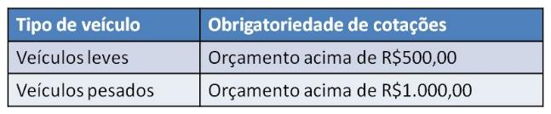
3. FLUXO DA MANUTENÇÃO
3.6 Realização de Cotações e Negociação
A equipe plataforma deve avaliar o orçamento registrado no sistema SOU LOG e verificar se há a obrigatoriedade de realizar cotações com outros estabelecimentos da rede credenciada.
ATENÇÃO: Caso o valor do orçamento seja superior a R$ 500,00 para veículos leves ou superior a R$ 1.000,00 para veículos pesados, DEVEM ser feitas cotações em outros estabelecimentos da rede credenciada, de forma a haver no mínimo 03 (três) preços para cada item e/ou serviço constante do orçamento. Independentemente do valor do orçamento, o gestor de frota pode solicitar a realização de cotações, caso julgue necessário.
Após a realização das cotações por outros estabelecimentos, a equipe plataforma deve avaliar o orçamento e cotações apresentados, seus itens e serviços, e os seus respectivos preços, e negociar melhores condições junto aos estabelecimentos da rede credenciada.

Slide 57
3. FLUXO DA MANUTENÇÃO
3.6.1 Procedimentos para a Realização de Cotações e Negociação com os Estabelecimentos
A equipe plataforma envia, por meio do sistema SOU LOG, o orçamento original sem os preços para outros estabelecimentos da rede credenciada, de forma a obter, ao fim, no mínimo 03 (três) preços para cada peça/material e serviço.
Os estabelecimentos que receberam o pedido de cotação deverão informar seus preços no sistema SOU LOG, referentes aos itens de peças e de serviços do orçamento original. Além disso, deverão apresentar as demais informações, tais como a garantia.
  Caso não existam 03 (três) estabelecimentos no município, onde se encontra o veículo, as cotações poderão ser realizadas nos estabelecimentos da rede credenciada mais próximos, situados a até 200 km de onde o veículo se encontra, conforme tabela apresentada no item 1.3 deste manual.
As cotações dos estabelecimentos deverão ser emitidas em até 01 (hum) dia útil, a ser contado após o registro do orçamento no sistema SOU LOG.
A equipe plataforma deve negociar com os estabelecimentos a fim de obter o melhor preço, e inferior aos limites máximos previstos no contrato.
A negociação de preços deverá ser concluída em até 01 (hum) dia útil, após o registro de todas as cotações realizadas, exceto no caso de manutenção de média monta, que poderá ser realizada em prazo superior a este.
Terminada esta etapa, passa-se para a etapa de indicação do melhor orçamento/cotação ou da melhor combinação econômica pela equipe plataforma.

Slide 58
3. FLUXO DA MANUTENÇÃO
3.7 Diretrizes para Troca de Oficina
Conceito
A troca de oficina é a retirada do veículo do local onde foi realizado o orçamento inicial para que seja manutenido em outro estabelecimento, conforme previsão no Anexo II do Edital.
Atenção: As regras detalhadas e que estabelecem diretrizes para troca de oficina, estão descritas no Manual GTM.

Slide 59
3. FLUXO DA MANUTENÇÃO
3.8 Indicação da Melhor Combinação Econômica e Comprovação da Economicidade
Após o registro do orçamento e das cotações no sistema SOU LOG, e da realização de eventual negociação com os estabelecimentos, a equipe plataforma deve selecionar a melhor combinação econômica dentre os preços oferecidos e encaminhá-la ao gestor de frota.
A indicação da melhor proposta (orçamento ou cotações) deve vir, obrigatoriamente, acompanhada de relatório com a comprovação de que os preços de peças/materiais são inferiores ao preço, à vista, do fabricante e, também, a comprovação dos tempos de referência para os serviços realizados, conforme regras em Edital.
A empresa TICKET LOG efetua esta comprovação por meio de relatório PDF extraído do sistema eletrônico de orçamentação Cília.

Slide 60
3. FLUXO DA MANUTENÇÃO
3.8.1 Procedimentos para a Indicação da Melhor Combinação
A equipe plataforma visualiza os preços de todos os itens de peças/material e serviços constantes do orçamento e das cotações registradas no sistema SOU LOG pelos estabelecimentos da rede credenciada.
A equipe plataforma irá selecionar a melhor combinação econômica para a manutenção, considerando as seguintes diretrizes:
  Em regra, os SERVIÇOS de uma manutenção devem ocorrer em apenas um estabelecimento da rede credenciada.
  A realização da manutenção em mais de um estabelecimento da rede credenciada ocorrerá quando houver preços de peças/materiais mais vantajosos em outros estabelecimentos, que deverão ser entregues no local onde o veículo se encontra.

Slide 61
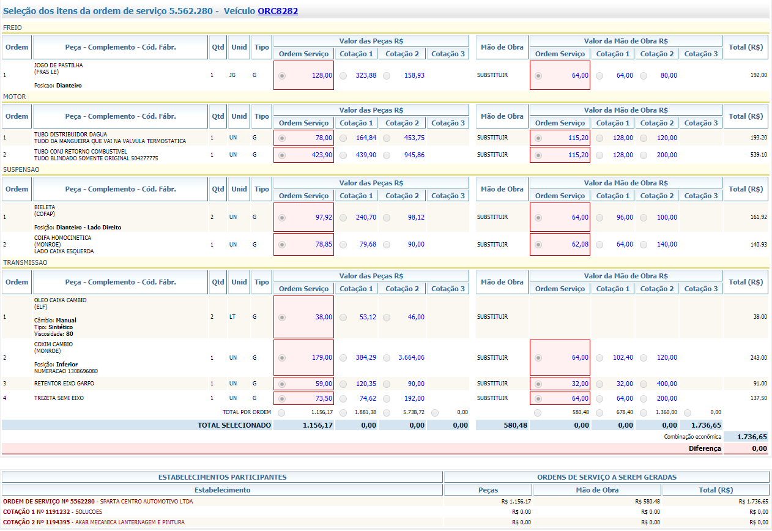
3. FLUXO DA MANUTENÇÃO
3.8.1 Procedimentos para a Indicação da Melhor Combinação

Slide 62
3. FLUXO DA MANUTENÇÃO
3.8.1 Procedimentos para a Indicação da Melhor Combinação
Por exemplo: A equipe plataforma verificará se cada item de peça/material ou serviço recebeu pelo menos três preços e fará a seleção das melhores propostas da seguinte forma:
    Os serviços necessários para a manutenção devem ser realizados em um único estabelecimento;
    As peças, componentes, acessórios e materiais necessários à realização da manutenção podem ser fornecidos por estabelecimento diverso daquele que realizará o serviço de manutenção. Esses itens podem ser fornecidos por mais de um estabelecimento e deverão ser entregues no local de realização do serviço.
A comprovação da economicidade para a realização dos serviços deve ter como referência a proposta comercial da empresa TICKET LOG para a licitação. Os valores máximos da hora/homem para cada porte de veículo (moto, leve e pesado) estão discriminados na proposta comercial da empresa TICKET LOG. Esses valores também estão registrados na Ata de Registro de Preços e nos contratos firmados e representam o limite máximo (teto) passível de ser pago pela hora/homem em cada manutenção. Eles podem ser conferidos na tabela abaixo:
3.8.2 Procedimentos para a Comprovação da Economicidade da (s) Proposta (s) Selecionada (s)

Slide 63
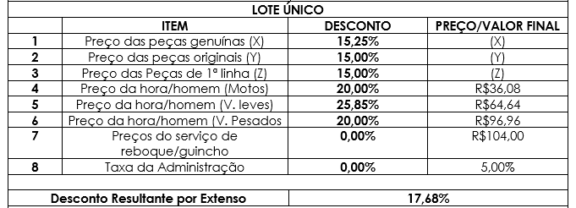
3. FLUXO DA MANUTENÇÃO
3.8.2 Procedimentos para a Comprovação da Economicidade da (s) Proposta (s) Selecionada (s)
A comprovação da economicidade para as peças/materiais será feita por meio de comparação dos preços do orçamento/cotações selecionado(s) com os preços do sistema de orçamentação eletrônica:
  O sistema de orçamentação contém o preço à vista atualizado de fabricantes e montadoras para peças/ materiais;
  A equipe plataforma deverá gerar relatório, em PDF, contendo os preços de todas as peças/materiais necessários para a manutenção;
  Em seguida, a equipe plataforma irá verificar se os preços do orçamento/cotações são inferiores aos preços à vista presentes no sistema de orçamentação com os descontos mínimos fixados na proposta comercial sobre esses valores;

Slide 64
3. FLUXO DA MANUTENÇÃO
3.8.2 Procedimentos para a Comprovação da Economicidade da (s) Proposta (s) Selecionada (s)
    Os descontos mínimos, a serem aplicados sobre os preços constantes na planilha, para as peças genuínas, originais e 1ª linha, conforme proposta comercial da empresa TICKET LOG, são:
    Este relatório deve ser inserido no sistema SOU LOG para conferência do gestor de frota (GFO ou GFU) do órgão contratante.
Os serviços realizados nas manutenções deverão ter comprovação dos tempos de referência das montadoras por meio de tabela tempária. Tal comprovação deverá ser anexada no sistema SOU LOG.

Slide 65
3. FLUXO DA MANUTENÇÃO
3.8.3 Diretrizes para Comprovação da Economicidade das Peças Não Abrangidas pelo Sistema de Orçamentação
Peças cujos valores não dependem de marca ou modelo
  Para alguns tipos de itens será possível considerar os preços do sistema de orçamentação mesmo que não correspondam a uma marca/modelo específicos;
  Dentre estes itens, podem ser citados:
    Pneus
    Baterias
    Óleos, lubrificantes e aditivos (para um mesmo tipo de uso)
    Outros: Bicos de pneus; descarbonizante; desingripante; Extintor de incêndio; Fluido de freio; Fusível; Graxa; Higienizador do ar condicionado; Kit cola para brisa; Limpa ar condicionado; Silicones; Colas; Vedações.
ATENÇÃO: Apesar de o sistema de orçamentação retornar, em regra, peças genuínas, pode haver exceções em que os preços de referência são relativos a peças “ORIGINAIS”. Como exemplo, pode ser citado o caso de pneus, em que o preço apresentado no sistema de orçamentação já é o preço da peça “ORIGINAL”. Portanto, neste caso, não cabe desconto obrigatório, o que não impede a TICKET LOG de negociar um preço inferior.

Slide 66
3. FLUXO DA MANUTENÇÃO
3.8.3 Diretrizes para Comprovação da Economicidade das Peças Não Abrangidas pelo Sistema de Orçamentação
  Nestes casos, a equipe plataforma poderá apresentar a comprovação da economicidade para estes itens mesmo que não sejam da mesma marca/modelo do veículo em manutenção.
    Exemplo: Um veículo marca HONDA necessita substituir a sua bateria que é de 60 Ah. O sistema de orçamentação não retorna este item para a marca Honda. Entretanto, tem-se a mesma bateria de 60 Ah para a marca FIAT ou FORD. Esta comprovação será válida para a marca HONDA.
  Importante ressaltar que, para estes tipos de itens, somente serão válidos caso as especificações sejam idênticas entre o orçamento fornecido pelo estabelecimento e pelo sistema de orçamentação.
Itens que possuem mais de uma nomenclatura
  Caso haja mais de uma nomenclatura para um mesmo tipo de item no mercado automobilístico, caberá à TICKET LOG esclarecer as dúvidas dos órgãos/entidades contratantes, caso ocorra, justificando no próprio orçamento tal ocorrência para que possa subsidiar o órgão no entendimento e aceitação da comprovação da economicidade.

Slide 67
3. FLUXO DA MANUTENÇÃO
3.8.3 Diretrizes para Comprovação da Economicidade das Peças Não Abrangidas pelo Sistema de Orçamentação
  Itens específicos por marca/modelo, e não presentes no sistema de orçamentação
  Caso não haja retorno no sistema de orçamentação para certo item, este deve ter sua comprovação conforme regras Editalícias e contratuais.
  A TICKET LOG, sempre que não houver a comprovação da economicidade por meio do sistema de orçamentação, deverá seguir as regras do Edital, realizando cotações no mercado ou por meio de histórico, caso as cotações não sejam possíveis.
  Itens não presentes no sistema de orçamentação e sem retorno às pesquisas de mercado
  Caso a TICKET LOG não tenha sucesso no retorno às pesquisas de preços no mercado, poderá ser apresentada, para comprovação da economicidade, tabela com o histórico de preços das peças, por marca/modelo, no sistema SOU LOG.
  Somente poderão ser considerados os preços praticados nos últimos 6 (seis) meses pela rede credenciada.
  Caso não haja histórico de no mínimo 3 (três) registros nos últimos 6 (seis) meses, poderão, caso autorizado pelo gestor de frota, ser utilizados dados relativos a histórico anterior, desde que devidamente atualizados monetariamente com base em indicador econômico oficial.
  O preço considerado será a média aritmética dos preços históricos da rede credenciada nos últimos 6 meses, priorizando os registros com quantidades de aquisição similares.

Slide 68
3. FLUXO DA MANUTENÇÃO
3.9 Aprovação pelo Gestor de Frota
A melhor combinação econômica, selecionada pela equipe plataforma, deve ser aprovada pelo gestor de frota (GFO ou GFU) para que a manutenção possa ser efetuada.
O gestor de frota poderá aprovar totalmente, aprovar parcialmente, reprovar ou, ainda, solicitar a revisão de preços da melhor combinação econômica indicada pela equipe plataforma.
ATENÇÃO: Ao receber a melhor combinação econômica da equipe plataforma, o gestor de frota deve verificar, antes de aprová-la, se:
Foram efetuadas todas as cotações no sistema SOU LOG, de modo que cada item de peças/ materiais e de serviços contenham, pelo menos, 03 (três) preços;
  Via de regra, o fornecedor deverá apresentar pelo menos três preços para cada item do orçamento. A exceção à regra ocorrerá quando o valor total do orçamento for inferior a R$ 500,00, para veículos leves, e R$ 1.000,00, para veículos pesados.
O tipo de peça definido na solicitação de manutenção (genuína, original e 1ª linha) encontra-se na combinação econômica selecionada;
O relatório do sistema de orçamentação e de tempos de referência estão presentes;
Os preços dos serviços da combinação econômica são inferiores ou, pelo menos, iguais aos valores máximos estabelecidos no contrato;

Slide 69
3. FLUXO DA MANUTENÇÃO
IMPORTANTE: O Gestor de Frota do Órgão/Unidade antes de proceder via sistema SOU LOG as ações aprovar parcialmente, reprovar ou, ainda, solicitar a revisão de preços da melhor combinação econômica indicada pela equipe plataforma, deverá registrar as dúvidas/questionamentos no “FORUM DE APROVADORES” e aguardar o retorno das questões apontadas. Somente a partir daí sugere-se o procedimento normal de aprovação/revisão/reprovação parcial ou total da Ordem de Serviço.
É necessária aprovação adicional quando o valor da manutenção a ser realizada, somada aos valores das manutenções realizadas nos últimos 12 (doze) meses no veículo, ultrapassar 40% de seu valor venal. Nesses casos, será necessária, além da aprovação do gestor de frota do órgão/unidade, a autorização do gestor de frota do Estado (GFE), a ser realizada por servidor da SEPLAG.
O gestor de frota (GFO ou GFU) poderá aprovar ou não um orçamento, indicado pela equipe plataforma, que esteja aguardando aprovação (Status = “Aguardando GFO / GFU”). Para isso, deverá seguir os passos seguintes:
3.9 Aprovação pelo Gestor de Frota
3.9.1 Procedimentos para a Aprovação

Slide 70
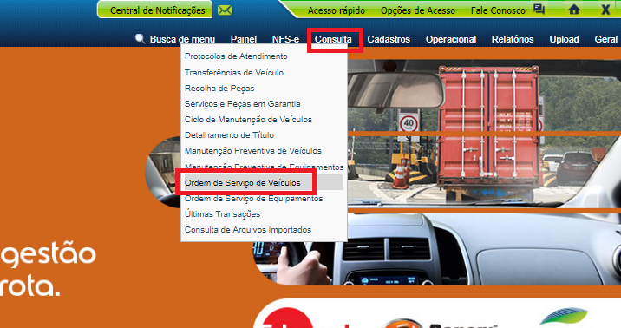
3. FLUXO DA MANUTENÇÃO
Acessar o orçamento que necessita de aprovação e analisá-lo.
  No menu superior da tela inicial, clicar no item CONSULTA e, em seguida, clicar em ORDEM DE SERVIÇO DE VEÍCULO, como mostrado na figura a seguir:
3.9.1 Procedimentos para a Aprovação

Slide 71
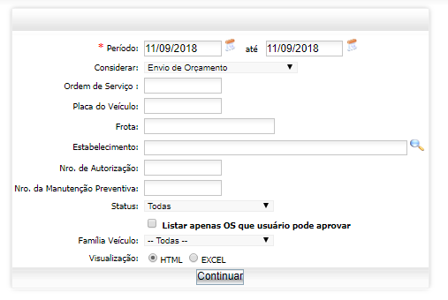
3. FLUXO DA MANUTENÇÃO
  Na tela seguinte, deve ser escolhido o “STATUS” e, dentre as opções disponíveis, selecionar a opção “GFO / GFU”
    Caso haja um orçamento específico para ser aprovado, o gestor de frota poderá apenas inserir a placa do veículo ou o número da ordem de serviço e, em seguida, clicar em “CONTINUAR”;
3.9.1 Procedimentos para a Aprovação

Slide 72
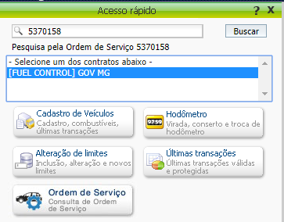
3. FLUXO DA MANUTENÇÃO
3.9.1 Procedimentos para a Aprovação
    O gestor de frota pode utilizar-se dos filtros disponíveis para personalizar sua pesquisa de forma a ter listados todos os veículos que se enquadrarem nos filtros selecionados;
      Exemplo 1: Intervalo de tempo: mostrará os orçamentos em aprovação criados no intervalo informado;
      Exemplo 2: Estabelecimento/Cidade/Estado: mostrará os orçamentos em aprovação de todos os veículos pertencentes ao estabelecimento ou cidade ou estado selecionado.
      Exemplo 3: Unidade/Órgão: mostrará os orçamentos em aprovação de todos os veículos pertencentes à Unidade/Órgão informado.
  Após o filtro serão exibidos os resultados da pesquisa. O gestor de frota deve, então, clicar no número da ordem de serviço referente ao orçamento desejado;
    É possível também acessar a ordem de serviço através do ACESSO RÁPIDO, depois selecionar ORDEM DE SERVIÇO na lupa, inserir o número da ordem de serviço, clicar em buscar, e por fim, selecionar GOV MG e clicar em Ordem de Serviço conforme a figura a seguir:

Slide 73
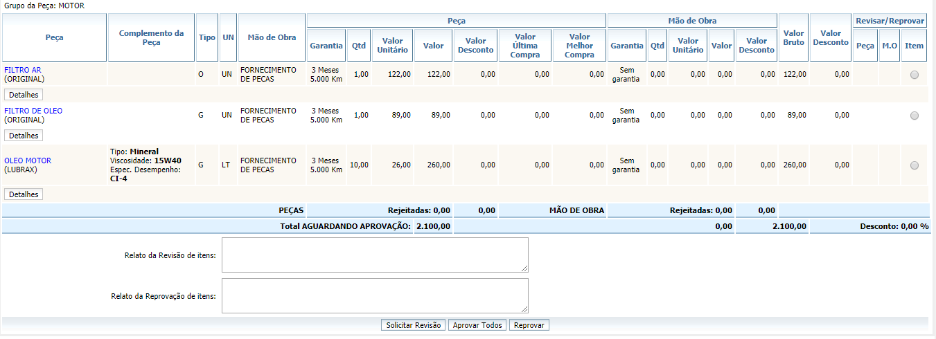
3. FLUXO DA MANUTENÇÃO
3.9.1 Procedimentos para a Aprovação
  Após clicar, será exibida uma nova tela com informações detalhadas sobre o orçamento selecionado. Na 3º aba superior, ao clicar em “ITENS”, será exibida uma tela com os itens e serviços em aprovação, seus valores unitários, as garantias oferecidas e, para as peças, o seu tipo (genuína, original ou 1ª Linha). Essa tela está retratada a seguir:

Slide 74
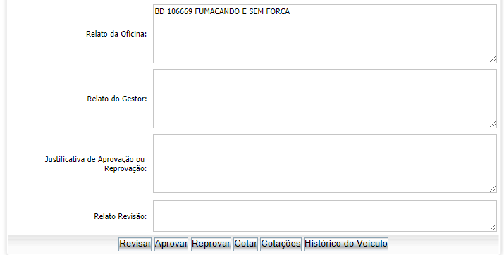
3. FLUXO DA MANUTENÇÃO
3.9.1 Procedimentos para a Aprovação
O gestor de frota, antes de proceder com a aprovação do orçamento, deverá seguir alguns passos para verificar se ele está de acordo com as regras estabelecidas, informadas a seguir:
  O gestor de frota deve conferir se foram realizadas todas as cotações necessárias. Para isso, clicar na aba “ORDEM DE SERVIÇO” e no botão “COTAÇÕES”;

Slide 75
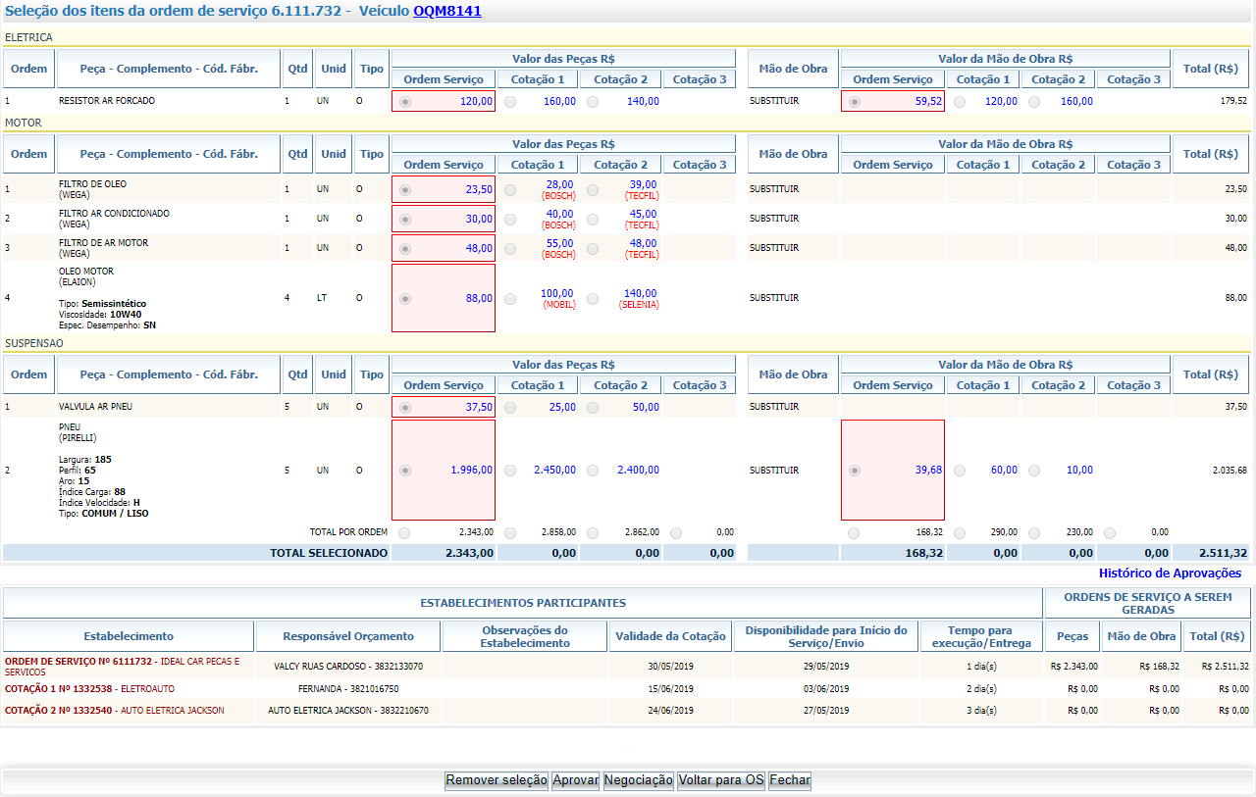
3. FLUXO DA MANUTENÇÃO
3.9.1 Procedimentos para a Aprovação
  Ao clicar nesse botão, o sistema SOU LOG exibirá o resumo da negociação até o momento, com a apresentação do orçamento e das cotações realizadas, bem como seus respectivos preços. Será exibida, também, a combinação econômica selecionada pela equipe plataforma. Estarão marcadas as opções de itens e serviços previamente indicados pela equipe plataforma como sendo a melhor combinação econômica;
    Conforme vimos no item 3.8, a combinação pode ser formada por uma ou várias propostas (orçamento e cotações).

Slide 76
3. FLUXO DA MANUTENÇÃO
3.9.1 Procedimentos para a Aprovação
  O gestor de frota deve verificar na proposta se as peças/materiais informadas no sistema SOU LOG são do tipo definido na solicitação de manutenção (genuína, original ou 1ª linha);
  Posteriormente, deve verificar se os preços de serviços atendem aos critérios de economicidade definidos, ou seja, se os valores dos serviços são inferiores ou iguais aos valores máximos estabelecidos no contrato;
  Feito isso, deve verificar se os preços de peças/ materiais são inferiores ou iguais aos preços à vista da montadora/ fabricante com os descontos estabelecidos em contrato, para cada tipo de peça (genuína, ou original, ou 1ª linha).
    Para isso, o gestor de frota deve acessar o relatório do sistema de orçamentação, clicando na aba “ANEXOS” da proposta em análise.
    O gestor deverá verificar, também, se há comprovação dos tempos de referência dos serviços realizados.
Somente se o orçamento/cotação atender a todos os critérios acima elencados, o gestor de frota poderá aprová-lo. O gestor de frota, após analisar o orçamento e suas informações, deverá, então, decidir pela aprovação (total ou parcial) ou reprovação do orçamento.

Slide 77
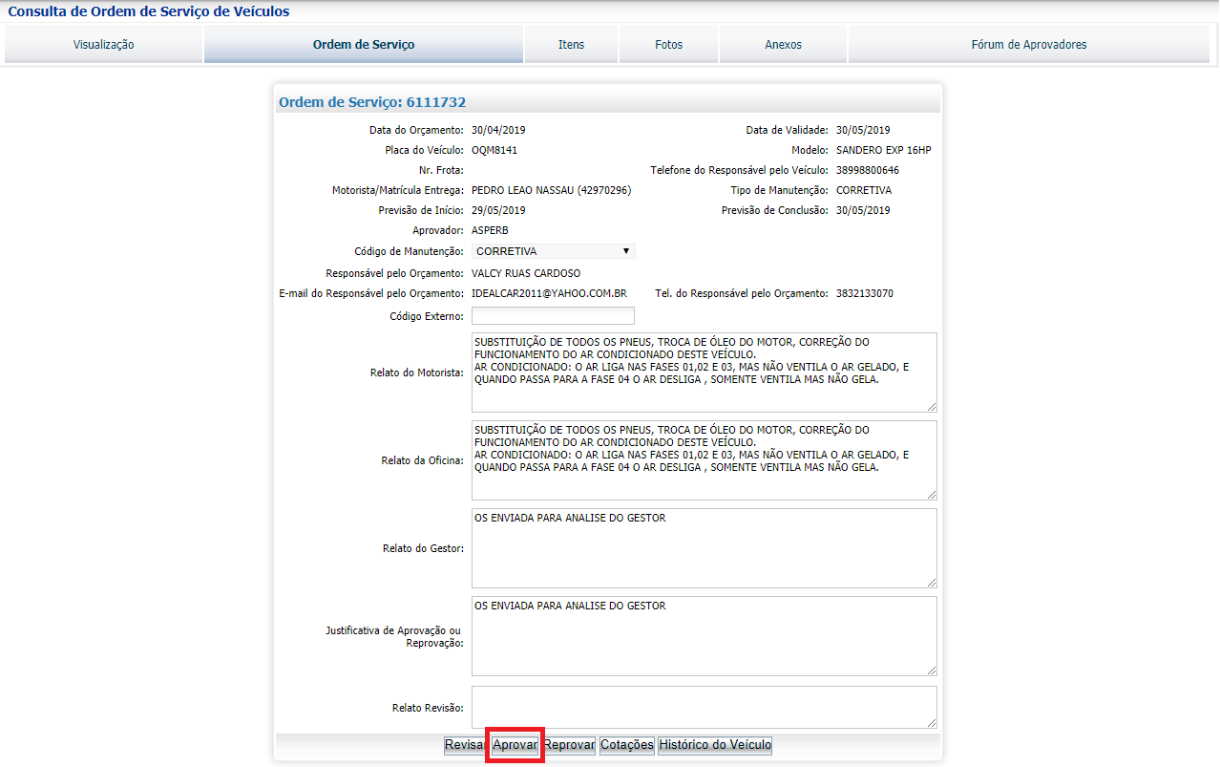
3. FLUXO DA MANUTENÇÃO
Para efetuar a aprovação total da melhor combinação econômica, o gestor de frota deverá:
  Com cotação: Acessar aba “ORDEM DE SERVIÇO”, clicar no botão “COTAÇÕES” e clicar no botão “APROVAR”, na parte de baixo da tela. Após retornar para aba “ORDEM DE SERVIÇO” inserir um relato no campo “Relato do Gestor” e na “Justificativa da Aprovação” caso desejar e clicar no botão “Aprovar”;
3.9.1 Procedimentos para a Aprovação
    Sem cotação: Na aba “ORDEM DE SERVIÇO” inserir um relato no campo “Relato do Gestor” e na “Justificativa da Aprovação” caso desejar e clicar no botão “Aprovar”;

Slide 78
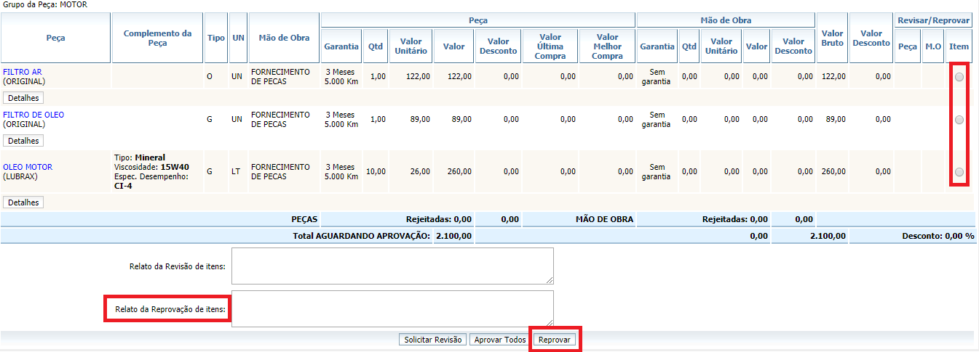
3. FLUXO DA MANUTENÇÃO
3.9.1 Procedimentos para a Aprovação
Se o gestor de frota efetuar a aprovação parcial:
  Sem cotação: o gestor de frota deverá reprovar, individualmente, os itens de peça/material ou serviço por ele rejeitados para a manutenção e aprovar o restante. Para isso, o gestor de frota deverá:
  No orçamento indicado pela equipe plataforma, clicar na aba ITENS;
  Nessa aba, serão exibidos todos os itens de peças/materiais e de serviços;
  Para reprovar, o gestor de frota deverá selecionar o item a ser reprovado, descrever o relato da reprovação e clicar no botão “reprovar”.

Slide 79
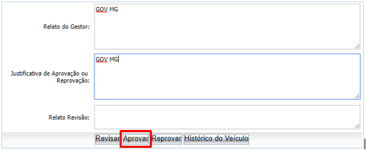
3. FLUXO DA MANUTENÇÃO
3.9.1 Procedimentos para a Aprovação
  Após a reprovação dos itens o gestor de frota (GFO ou GFU) deverá acessar a aba “ORDEM DE SERVIÇO”, inserir um relato no campo “Relato do Gestor” e na “Justificativa da Aprovação” caso desejar e clicar no botão “Aprovar”;

Slide 80

3. FLUXO DA MANUTENÇÃO
3.9.1 Procedimentos para a Aprovação
  Com cotação:
  O gestor de frota deverá incluir a justificativa através da aba fórum de aprovadores, inserindo um novo tópico justificando as alterações necessárias.
  Após essa ação, o gestor de frota deverá clicar no botão “COTAÇÕES”, clicar no botão “NEGOCIAÇÃO”, selecionar um estabelecimento, escrever um breve relato e clicar em “REGISTRAR”, conforme figura abaixo
  Após a equipe plataforma encaminhar novamente a ordem de serviço com as devidas alterações solicitadas, seguir o passo “D” (aprovação total)

Slide 81
3. FLUXO DA MANUTENÇÃO
3.9.1 Procedimentos para a Aprovação
Se o gestor de frota (GFO ou GFU) entender que a melhor combinação econômica deve ter os preços revisados, ele poderá requisitar, via SOU LOG, a revisão do orçamento. Para isso, o gestor de frota deverá:
  Com cotação:
  O gestor de frota deverá incluir a justificativa através da aba fórum de aprovadores, inserindo um novo tópico justificando as alterações necessárias.
  Após essa ação, o gestor de frota deverá clicar no botão “COTAÇÕES”, clicar no botão “NEGOCIAÇÃO”, selecionar o estabelecimento, escrever um breve relato e clicar em “REGISTRAR”, conforme abaixo:

Slide 82
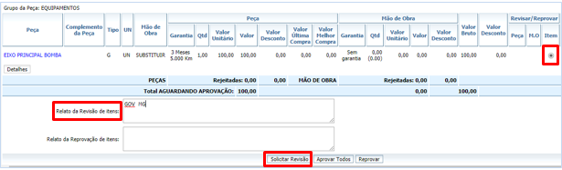
3. FLUXO DA MANUTENÇÃO
3.9.1 Procedimentos para a Aprovação
  Sem cotação:
  O gestor de frota deverá incluir a justificativa através da aba fórum de aprovadores, inserindo um novo tópico justificando as alterações necessárias.
  Após essa ação, o gestor de frota deverá clicar na “ITENS”, selecionar o item a ser revisado, descrever o relato da revisão e clicar no botão “revisar”, conforme abaixo:

Slide 83
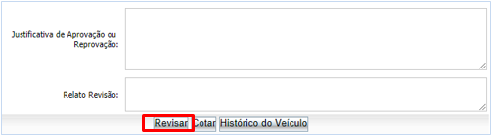
3. FLUXO DA MANUTENÇÃO
3.9.1 Procedimentos para a Aprovação
  Após essa etapa, o gestor de frota (GFO ou GFU) deverá acessar a aba “ORDEM DE SERVIÇO” e clicar no botão “REVISAR”.

Slide 84
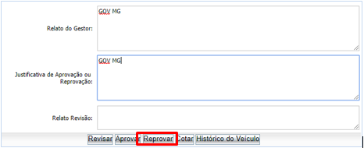
3. FLUXO DA MANUTENÇÃO
3.9.1 Procedimentos para a Aprovação
Se mesmo após a revisão, o gestor de frota não concordar com a melhor combinação econômica indicada, ela deverá ser reprovada no SOU LOG. Para isso, ele deverá:
  O gestor de frota (GFO ou GFU) deverá acessar a aba “ORDEM DE SERVIÇO”, inserir um relato no campo “Relato do Gestor” e na “Justificativa da Aprovação ou Reprovação” e clicar no botão “Reprovar”;
    Sugerimos que antes da reprovação da ordem de serviço, o gestor de frota comunique a equipe plataforma inserindo um tópico no fórum de aprovadores.

Slide 85
3. FLUXO DA MANUTENÇÃO
ATENÇÃO: Quando o valor da manutenção aprovada pelo gestor de frota (GFO ou GFU) somado ao valor das manutenções realizadas nos últimos 12 (doze) meses ultrapassar 40% do valor venal do veículo, tal manutenção deverá também ser autorizada pelo gestor de frota do Estado (GFE) para que possa ser realizada.
O status da manutenção permanecerá “em aprovação” até que a SEPLAG autorize ou reprove a manutenção, com base em justificativa enviada pelo gestor de frota;
Caso a SEPLAG reprove a manutenção, ela será cancelada;
Caso a SEPLAG a autorize, a manutenção poderá ser iniciada.
O gestor de frota (GFO ou GFU) deve incluir um tópico no fórum de aprovadores justificando a necessidade da aprovação do serviço.
3.9.1 Procedimentos para a Aprovação

Slide 86
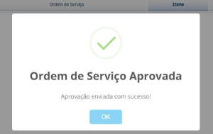
3. FLUXO DA MANUTENÇÃO
3.9.1 Procedimentos para a Aprovação
Caso a manutenção não se enquadre na regra dos 40%, quando da aprovação pelo gestor de frota (GFO/GFU), o sistema exibirá mensagem informando que a Ordem de Serviço foi aprovada, conforme figura seguinte:
Neste caso, o status da Ordem de Serviço é alterado para “APROVADA E NÃO INICIADA”.
  Essa etapa finaliza o processo de orçamentação, registrando no sistema SOU LOG a data e hora, atendendo dessa forma o IMR referente ao indicador “Prazos de orçamentação”.

Slide 87
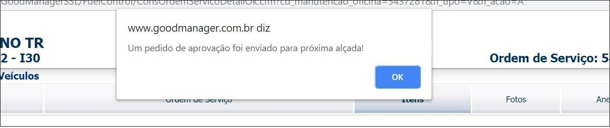
3. FLUXO DA MANUTENÇÃO
3.9.1 Procedimentos para a Aprovação
Entretanto, caso a manutenção se enquadre na regra dos 40%, o gestor de frota, no momento de sua aprovação, tomará ciência da situação por meio de mensagem exibida pelo sistema SOU LOG, informando que é necessária aprovação da próxima alçada (no caso, o GFE). A figura seguinte ilustra a situação:
Nessa situação, o status da Ordem de Serviço não é alterado, continuando bloqueado para o estabelecimento iniciar os serviços até que haja a aprovação pelo GFE.
Importante: Para que o GFE realize a aprovação/autorização da manutenção pendente, é necessário que o GFO/GFU insiram, no sistema SOU LOG, a justificativa para a manutenção em aprovação.

Slide 88
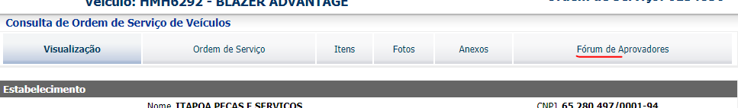
3. FLUXO DA MANUTENÇÃO
3.9.1 Procedimentos para a Aprovação
As justificativas deverão ser inseridas na aba “Fórum de Aprovadores”, de forma a ficar registrada no sistema e acessível pelo GFE, para consulta. A figura a seguir exemplifica a aba “Fórum de Aprovadores”, para inserção de justificativas no sistema:

Slide 89
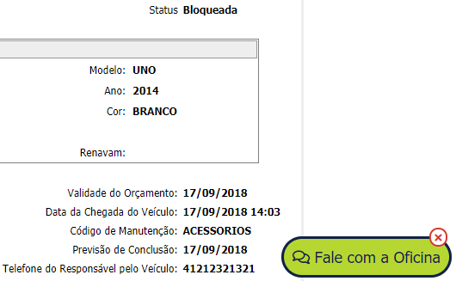
3. FLUXO DA MANUTENÇÃO
3.10 Procedimentos para a Troca de Mensagens
3.10.1 Mensagens com a Oficina
Na etapa de aprovação, a comunicação entre os atores envolvidos e a oficina é muito importante. O SOU LOG possui funcionalidade que permite a troca de mensagens entre os aprovadores e a oficina.
Para acessar a funcionalidade de envio de mensagens, o usuário deverá clicar no ícone “Fale com a Oficina” dentro da ordem de serviço.

Slide 90
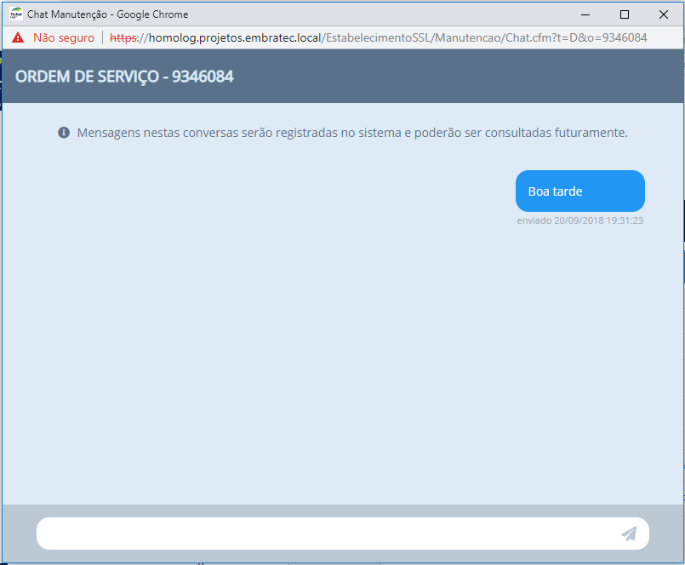
3. FLUXO DA MANUTENÇÃO
3.10.1 Mensagens com a Oficina
Ao clicar no ícone será aberta uma aba para troca de mensagens com a oficina. Sempre que houver uma nova troca de mensagens os envolvidos serão comunicados por e-mail, sendo possível acessar a conversa diretamente pelo e-mail, pela própria ordem de serviço ou através do menu “mensagens com a oficina”.

Slide 91
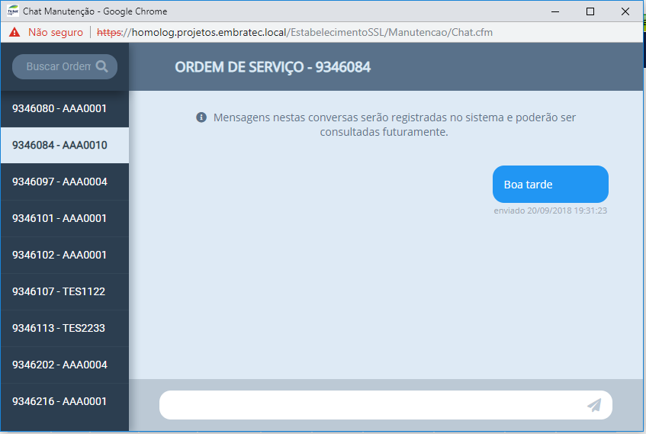
3. FLUXO DA MANUTENÇÃO
No menu “Mensagens com a Oficina” são listadas todas as ordens de serviço que possuem interação do usuário, sendo possível registrar novas mensagens ou visualizar o histórico.
3.10.1 Mensagens com a Oficina
Após a ordem de serviço estar com o status de “Cobrada” é possível visualizar o histórico das conversas diretamente na ordem de serviço, não sendo possível o registro de novas mensagens, a ordem de serviço com o status “COBRADA” não fica mais disponível na listagem do menu “Mensagens com a Oficina”.

Slide 92
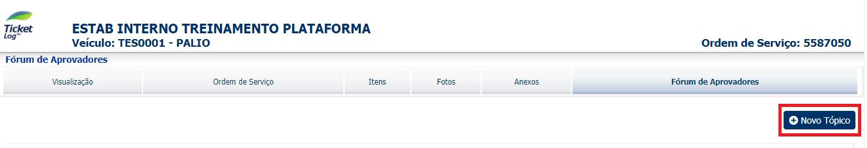
3. FLUXO DA MANUTENÇÃO
3.10.2 Fórum dos Aprovadores
Na etapa de aprovação é possível a interação entre os envolvidos na regulação da ordem de serviço através do fórum de aprovadores, essa funcionalidade permite a troca de mensagens diretamente na ordem de serviço, facilitando a comunicação entre os envolvidos.
Essa funcionalidade está disponível diretamente na ordem de serviço, na aba “Fórum de Aprovadores” ao lado da aba “Anexos”.
Nessa aba é possível visualizar todas as interações que ocorrem na ordem de serviço, permite responder ou incluir mensagens nos tópicos em aberto, além de criar novos tópicos para interação.
Para adicionar um novo tópico:
  Clicar no ícone “Novo Tópico”, conforme imagem abaixo:

Slide 93
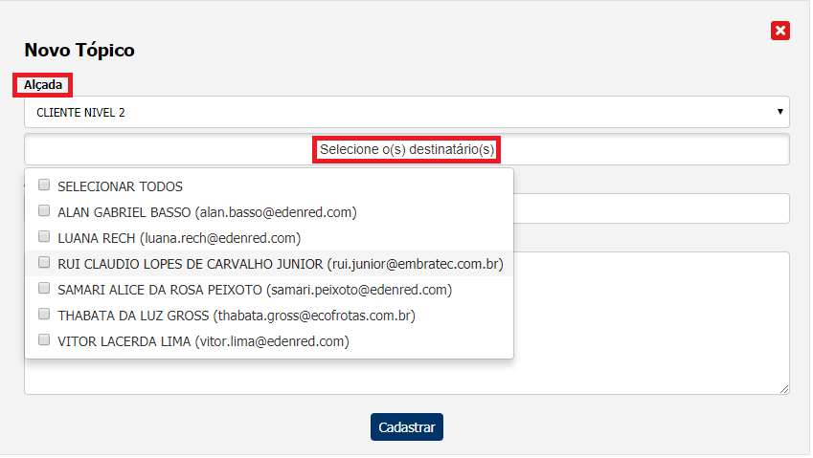
3. FLUXO DA MANUTENÇÃO
  Após clicar em adicionar o novo tópico é necessário selecionar os destinatários envolvidos, basta selecionar a alçada e posteriormente os destinatários:
3.10.2 Fórum dos Aprovadores

Slide 94
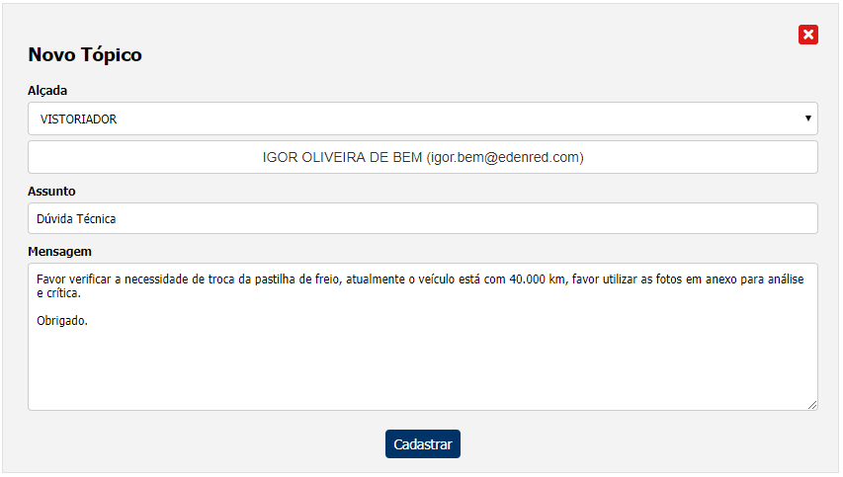
3. FLUXO DA MANUTENÇÃO
  Por fim, preencher o assunto do tópico e descrever no campo “Mensagem” o detalhamento do tópico gerado, conforme exemplo na figura abaixo:
3.10.2 Fórum dos Aprovadores

Slide 95
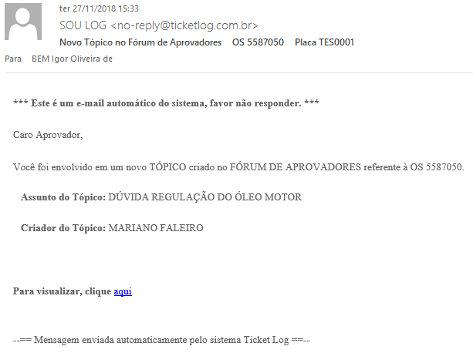
3. FLUXO DA MANUTENÇÃO
  Ao registar um novo tópico será enviado um e-mail aos destinatários, conforme exemplo abaixo:
3.10.2 Fórum dos Aprovadores

Slide 96
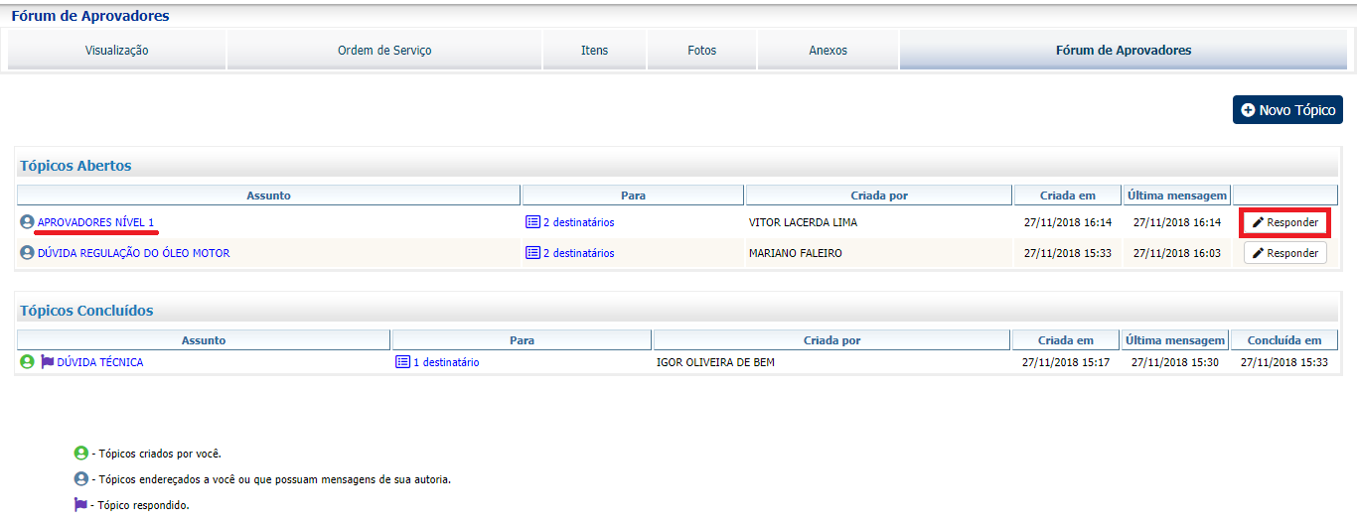
3. FLUXO DA MANUTENÇÃO
3.10.2 Fórum dos Aprovadores
Para visualizar e responder aos tópicos em aberto:
  Na aba “Fórum de Aprovadores” é possível verificar os tópicos em aberto, para acessar basta clicar no assunto ou no ícone “Responder”, conforme imagem abaixo:

Slide 97
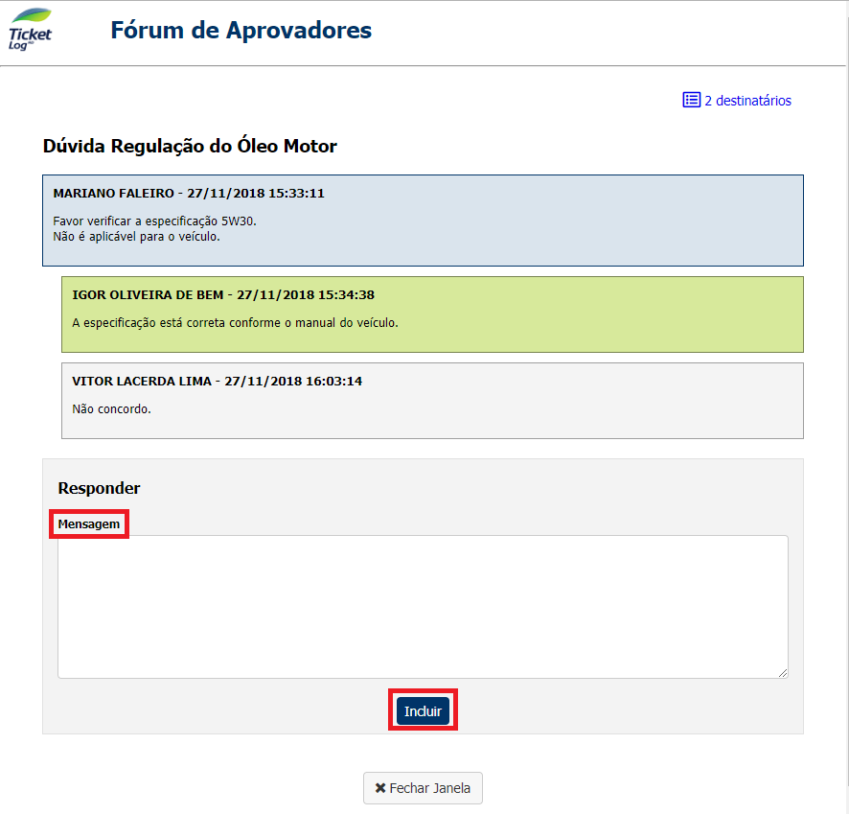
3. FLUXO DA MANUTENÇÃO
  Após acessar o Tópico é possível visualizar as mensagens registradas até o momento. Para acrescentar uma nova mensagem, basta redigir no campo “Mensagem” e clicar e “Incluir”:
3.10.2 Fórum dos Aprovadores

Slide 98

3. FLUXO DA MANUTENÇÃO
  Ao enviar uma nova mensagem será enviado um e-mail aos destinatários, conforme exemplo abaixo:
3.10.2 Fórum dos Aprovadores

Slide 99

3. FLUXO DA MANUTENÇÃO
Para concluir o tópico:
  Clicar no tópico aberto pelo próprio usuário e clicar em “Concluir Tópico”, conforme imagem abaixo:
3.10.2 Fórum dos Aprovadores

Slide 100

3. FLUXO DA MANUTENÇÃO
  Após a confirmação o tópico será concluído não permitindo acrescer novas mensagens:
3.10.2 Fórum dos Aprovadores
ATENÇÃO:
Somente é possível registrar mensagens enquanto a ordem de serviço não for aprovada;
Após a conclusão do tópico ou aprovação da ordem de serviço só é possível consultar o histórico das trocas de mensagens dos tópicos que foram abertos durante a regulação da ordem de serviço;
Só é possível interagir entre as alçadas de aprovação da ordem de serviço, não sendo possível registrar mensagens para a oficina, para isso, deve ser utilizado a funcionalidade mensagens com a oficina;
É possível acessar o Fórum de Aprovadores através do e-mail de notificação, basta clicar no link da frase “Para visualizar, clique aqui” do e-mail.

Slide 101
3. FLUXO DA MANUTENÇÃO
3.11 Realização da Manutenção
Após a aprovação, total ou parcial, pelo gestor de frota, o sistema SOU LOG liberará o estabelecimento para o início da manutenção no veículo.
Caso a combinação escolhida para a manutenção possua peças de outro estabelecimento da rede credenciada, as peças/materiais devem ser entregues na oficina que realizará os serviços da manutenção.
3.11.1 Procedimentos para a Realização da Manutenção
O estabelecimento deve iniciar a manutenção, que estará disponível para execução no sistema SOU LOG.
Após iniciada a manutenção, o status da ordem de serviço no sistema SOU LOG ficará “INICIADA” até que o estabelecimento inclua a informação de finalização dessa etapa.

Slide 102
3. FLUXO DA MANUTENÇÃO
3.11.1 Procedimentos para a Realização da Manutenção
O gestor de frota deve atentar-se para os prazos máximos para a realização da manutenção estabelecidos no Edital da licitação. Esses prazos (em dias úteis) foram definidos de acordo com o tipo de veículo e valores, e podem ser verificados na tabela abaixo:
Valor Manutenção/ Valor Venal | Veículos Leves | Veículos Pesados
0 a 10% | Até 04 dias | Até 05 dias
11% a 20% | Até 07 dias | Até 09 dias
21% a 30% | Até 10 dias | Até 13 dias
30% a 40% | Até 15 dias | Até 17 dias
Acima de 40% | Até 19 dias | Até 22 dias

Slide 103

3. FLUXO DA MANUTENÇÃO
3.11.1 Procedimentos para a Realização da Manutenção
A seguir, é exibida tela do sistema SOU LOG, após a aprovação da manutenção pelo gestor de frota a ordem de serviço ficará com o status “APROVADA E NÃO INICIADA”, na qual indica que a ordem de serviço está disponível para o início da manutenção pelo estabelecimento da rede credenciada.

Slide 104

3. FLUXO DA MANUTENÇÃO
3.11.1 Procedimentos para a Realização da Manutenção
Após a finalização da manutenção, o estabelecimento da rede credenciada concluirá a etapa no sistema SOU LOG. Com isso, o status da ordem de serviço passará a ser “CONCLUÍDA E NÃO COBRADA”. O sistema SOU LOG enviará alerta ao gestor de frota que deverá providenciar a retirada do veículo pelo condutor com liberação somente por senha.
  Essa etapa finaliza o processo de manutenção, registrando no sistema SOU LOG a data e hora, atendendo dessa forma o IMR referente ao indicador “Prazos de manutenção”.

Slide 105
3. FLUXO DA MANUTENÇÃO
3.11.2 Diretrizes para a Manutenção Complementar
CONCEITO
A manutenção complementar, prevista no Anexo II do Edital, ocorre quando o veículo oficial já está em uma oficina da rede credenciada, em manutenção, e, há necessidade de realização de outros serviços ou de troca de peças, identificados somente após o início dos reparos da manutenção aprovada pelo gestor de frota.
Os critérios, regras e procedimentos para execução do serviço de manutenção complementar, estão detalhados no Manual GTM, disponível no site da SEPLAG.

Slide 106
3. FLUXO DA MANUTENÇÃO
3.12 Retirada do Veículo
Ao fim da manutenção, o estabelecimento da rede credenciada registrará a sua conclusão no sistema SOU LOG e o veículo ficará disponível para ser retirado por condutor do órgão/entidade que detém a propriedade ou posse do veículo.
É enviado ao gestor de frota um alerta, por e-mail, informando a finalização da manutenção. O gestor de frota deve enviar um condutor cadastrado no sistema SOU LOG e vinculado ao seu órgão/entidade para a retirada do veículo.
A retirada é feita mediante senha do condutor, registrada no sistema SOU LOG.
Condições para retirada do veículo na oficina
O condutor deve estar ATIVO e estar registrado no mesmo órgão/entidade do veículo no SIAD e possuir senha no SOU LOG.

Slide 107
3. FLUXO DA MANUTENÇÃO
3.12.1 Procedimentos para a Retirada do Veículo
O estabelecimento da rede credenciada deverá anexar as notas fiscais no sistema SOU LOG.
Para a entrega do veículo, a oficina deve obrigatoriamente, preencher o checklist de saída do veículo, físico ou via sistema SOU LOG, para cada manutenção. No caso do checklist físico, uma via deverá ser entregue ao condutor responsável, devidamente assinada por ambas as partes.
Se o condutor constatar algum problema na manutenção realizada, o veículo não deve ser retirado. Deverá comunicar o fato ao gestor de frota, para que faça contato com a equipe plataforma.
O condutor deve inserir no sistema SOU LOG sua senha pessoal.
O condutor deverá recolher as peças substituídas, exceto os pneus e baterias (caso o órgão/ entidade não os solicite), para que tais itens recebam a correta disposição final por parte do estabelecimento que efetuou a manutenção.
Mediante a retirada do veículo, a ordem de serviço no sistema SOU LOG registra e apresenta as informações da data da retirada e do motorista da retirada.
Quando a manutenção envolver mais de um estabelecimento, a retirada do veículo estará condicionada à finalização de todos os orçamentos/cotações vinculados àquela manutenção. Somente após não haver pendências, o veículo será liberado para retirada.
3.12.2 Retirada do Veículo caso a manutenção seja feita em mais de um estabelecimento

Slide 108
3. FLUXO DA MANUTENÇÃO
3.13 Manutenções em Garantia
3.13.1 Manutenções com Peças e/ou Serviços em Garantia
O Edital estabeleceu (item 9.8 do Termo de Referência) que a rede credenciada deve oferecer as seguintes garantias quanto às manutenções realizadas:
  Garantia igual à do fabricante para peças/materiais fornecidas;
  Garantia mínima de 90 (noventa) dias corridos para os serviços realizados.
Há duas situações típicas para a realização da manutenção com itens em garantia:
  Correção de manutenção em garantia: quando o material utilizado apresentar defeito e/ou o serviço realizado tiver que ser corrigido;
  Realização de nova manutenção em que parte dos itens encontra-se em garantia: quando houver a necessidade de realizar nova manutenção no veículo e parte dos itens previstos (peças/materiais/serviços) estiverem em garantia.
Em ambas as situações, será necessário registrar o processo de manutenção no sistema SOU LOG. Todavia, a substituição de peças/materiais e a correção dos serviços em garantia ocorrerão gratuitamente, ou seja, sem custo ao órgão/entidade contratante.
Após a substituição das peças e/ou correção dos serviços considerados imperfeitos, será reiniciado o prazo de garantia dos itens.

Slide 109
3. FLUXO DA MANUTENÇÃO
3.13 Manutenções em Garantia
3.13.2 Correção da Manutenção em Garantia
Solicitação de manutenção à equipe plataforma:
  Se o gestor de frota (GFO ou GFU) identificar a necessidade de troca de mercadoria com defeito e/ou de correção de serviço, deverá realizar nova solicitação de manutenção, via sistema SOU LOG, e destacar nele o que deve ser reparado (peças/ materiais e/ou serviços);
Indicação do estabelecimento pela equipe plataforma:
  A equipe plataforma deve indicar ao gestor de frota o mesmo estabelecimento da rede credenciada que realizou os serviços de manutenção para os itens em garantia;
  Deve também contatar os estabelecimentos que forneceram as peças em garantia para que estes procedam à substituição das peças com defeitos.
Condução do veículo ao estabelecimento indicado.
Realização de orçamento:
  A oficina deverá registrar novo orçamento com os mesmos itens da manutenção anterior. O sistema SOU LOG irá destacar que os itens se encontram em garantia;
  Os valores registrados no sistema SOU LOG para os itens em garantia deverão ser R$0,01;
  A oficina deverá informar nova garantia aos itens que serão substituídos ou corrigidos.

Slide 110
3. FLUXO DA MANUTENÇÃO
3.13 Manutenções em Garantia
3.13.2 Correção da Manutenção em Garantia
Realização de cotações e negociação:
  Como o valor da manutenção é R$ 0,01, esta etapa não é realizada.
Comprovação da economicidade pela equipe plataforma:
  Como o valor da manutenção é R$ 0,01, esta etapa não é realizada.
Aprovação da manutenção pelo gestor de frota:
  Apesar de itens e serviços em garantia terem o valor R$0,01 no sistema SOU LOG, é obrigatório à aprovação pelo gestor de frota (GFO ou GFU) para que a correção da manutenção anterior seja iniciada.
Realização da manutenção pelo estabelecimento com melhor preço:
  A substituição dos itens de peças/ materiais e a correção dos serviços serão realizadas pelo estabelecimento da rede credenciada que realizou o serviço anterior, implicando na garantia de peças e serviços.
Retirada do veículo por condutor cadastrado:
  O condutor deve verificar se a manutenção encontra-se com o valor R$ 0,01 no sistema SOU LOG e, se positivo, atestar a retirada do veículo no sistema.
  Observação 1: Essa nova ordem de serviço não será contabilizada na fatura para pagamento da
  contratante.

Slide 111
3. FLUXO DA MANUTENÇÃO
3.13 Manutenções em Garantia
3.13.3 Realização de nova manutenção em que partes dos itens se encontra em garantia
Esta situação ocorre quando o veículo tiver que fazer uma manutenção e é constatado que parte dos itens presentes no orçamento encontra-se em garantia.
  Solicitação de manutenção à equipe plataforma.
  Indicação do estabelecimento pela equipe plataforma:
    Caso a equipe plataforma verifique pela solicitação de manutenção, via sistema SOU LOG, que parte dos itens solicitados se encontram em garantia, ela deve orientar ao gestor de frota que envie o veículo ao estabelecimento que concedeu a garantia;
    Deve também contatar os estabelecimentos que forneceram as peças em garantia para que estes procedam à substituição das peças com defeitos.
  Condução do veículo ao estabelecimento indicado.

Slide 112
3. FLUXO DA MANUTENÇÃO
3.13 Manutenções em Garantia
3.13.3 Realização de nova manutenção em que partes dos itens se encontra em garantia
  Realização de orçamento:
    É possível que seja constatado que há itens em garantia somente nesta etapa do processo. Isso ocorrerá quando não houver a referência aos itens em garantia no sistema SOU LOG e/ou a equipe plataforma indicar a condução do veículo a novo estabelecimento.
    Caso isso ocorra, o veículo deverá ser reconduzido ao estabelecimento que realizou a manutenção cujos itens encontram-se em garantia;
    A oficina deverá registrar novo orçamento contendo os itens em garantia. Estes itens deverão ter valor igual a R$0,01;
    A oficina deverá registrar os demais itens para a manutenção, com seus respectivos valores;
    A oficina deverá informar a garantia a todos os itens do orçamento.
  Realização de cotações e negociação, que deverá ser realizada somente para os itens que NÃO se encontram em garantia.

Slide 113
3. FLUXO DA MANUTENÇÃO
3.13 Manutenções em Garantia
3.13.3 Realização de nova manutenção em que partes dos itens se encontra em garantia
  Comprovação da economicidade pela equipe plataforma, que deverá ser realizada somente para os itens que NÃO se encontram em garantia.
  Aprovação da manutenção pelo gestor de frota.
  Realização da manutenção pelo estabelecimento com melhor preço.
  Retirada do veículo por condutor cadastrado, com a ressalva de que a substituição dos itens em garantia não será acobertada por novo documento fiscal.

Slide 114
O MODELO DE MANUTENÇÃO DE VEÍCULOS
SOU LOG
FLUXO DA MANUTENÇÃO
PAGAMENTO
RELATÓRIOS
INSTRUMENTO DE MEDIÇÃO DE RESULTADOS - IMR
INTEGRAÇÃO SIAD X SOU LOG
CONSIDERAÇÕES FINAIS

Slide 115
4. PAGAMENTO
4.1 Considerações Iniciais
A empresa gestora (TICKET LOG) oferece este serviço amparado em dois pilares: o de gestão e o de intermediação. A gestão se dá por meio do sistema SOU LOG, que controla todo o processo de manutenção, e por equipe de especialistas, que dá suporte aos contratantes. A intermediação também é feita através do SOU LOG, pois este sistema possui a função de meio de pagamento da manutenção. Cabe salientar que as oficinas possuem com a empresa gestora uma relação jurídica semelhante à existente com operadoras de cartão de crédito/débito.
O pagamento aos estabelecimentos da rede credenciada é feito pela empresa gestora (TICKET LOG). Ela, por sua vez, solicita ao Estado o pagamento referente ao repasse/ reembolso do gasto total com manutenção no período e ao serviço de gestão (o produto da taxa de administração pelos valores aprovados com manutenção no período).
No arranjo adotado para a prestação do serviço de gerenciamento da manutenção, o Estado enquadra-se como tomador do serviço, os estabelecimentos da rede credenciada, como prestadores dos serviços, e a empresa gestora (TICKET LOG), como intermediadora.

Slide 116


4. PAGAMENTO
4.1 Considerações Iniciais
Este arranjo é apresentado na imagem abaixo:

Slide 117
4. PAGAMENTO
4.1 Considerações Iniciais
O estabelecimento da rede credenciada deve:
  Emitir a nota fiscal em nome do órgão/entidade contratante;
  Emitir para a mesma manutenção, duas notas fiscais, sendo uma para peças e outra para os serviços, se for o caso;
  A nota fiscal de peças deve ser eletrônica, conforme determina o Protocolo ICMS 42/2009.
  A nota fiscal emitida deve conter a informação em campo próprio: “Fornecimento/prestação realizado com intermediação da Ticket Soluções HDFGT S.A. – CNPJ nº 03.506.307/0001-57, a partir de contrato decorrente do Registro de Preços nº 200/ 2018”, tendo em vista que a aquisição de mercadorias e a prestação dos serviços ocorrem com a intermediação da empresa gestora (TICKET LOG),
Como o Estado é tomador dos serviços, ele tem o DEVER de efetuar as retenções de ISSQN na fonte (quando houver a previsão legal), e o DIREITO à isenção do ICMS , quando houver fornecimento de mercadorias (peças, componentes, acessórios e materiais) por estabelecimento mineiro não optante do Simples Nacional.
  A regra de isenção de ICMS nas compras pelo setor público não se aplica às empresas públicas. Dessa forma, as regras deste item relativas ao pagamento de valores com dedução de ICMS não se aplicarão às mesmas. Para as empresas públicas, o cálculo de valor a pagar será realizado apenas com a diminuição dos valores relativos à retenção de tributos.

Slide 118
4. PAGAMENTO
4.1 Considerações Iniciais
Ressalta-se que o órgão/entidade contratante é o responsável por verificar a necessidade de realizar retenções de ISSQN na fonte (quando a legislação municipal assim exigir) e/ou verificar se foi feita a dedução do ICMS nas notas fiscais de peças/acessórios, quando houver previsão.
Sendo assim, faz-se necessário incluir dois conceitos muito importantes neste modelo: o valor aprovado e o valor a pagar.
  Valor aprovado: é o valor da manutenção aprovado no sistema SOU LOG;
  Valor a pagar: é o valor total menos a dedução do ICMS e/ou retenção do ISSQN incidente sobre a manutenção realizada. Quando não houver dedução ou retenção, o valor a pagar será igual ao valor aprovado.
A gestora (TICKET LOG) somente repassará para a rede credenciada o correspondente ao “Valor a Pagar ”.
O Estado somente reembolsará à TICKET LOG o “Valor a Pagar”.
Somente se não houver retenção de ISSQN ou dedução de ICMS, o “Valor a Pagar” será igual aos valores aprovados no sistema SOU LOG.

Slide 119
4. PAGAMENTO
4.1 Considerações Iniciais
A figura a seguir demonstra esses conceitos:
Valor a pagar
Valor aprovado
(SOU LOG)
Dedução do ICMS
Retenção ISSQN na fonte
Em suma, verifica-se que o pagamento terá a seguinte dinâmica no modelo de manutenção de veículos:
  Rede credenciada: realiza a manutenção + emite nota fiscal em nome do órgão/entidade;
  Empresa gestora (TICKET LOG): paga a rede credenciada o “Valor a Pagar” da manutenção;
  Estado (órgãos/entidades): paga o “Valor a Pagar” da manutenção + Taxa de Administração à TICKET LOG + ISSQN retidos na fonte às Prefeituras competentes.

Slide 120
4. PAGAMENTO
4.2 Regras Relativas aos Tributos Incidentes sobre a Manutenção
4.2.1 Notas Fiscais de Mercadorias (Peças, Componentes, Acessórios e Materiais
As notas fiscais emitidas pelos estabelecimentos da rede credenciada, relativas à venda de mercadorias, devem obedecer às seguintes regras:
  Caso o estabelecimento seja MINEIRO e NÃO optante pelo Simples Nacional:
    Há a isenção do ICMS sobre a operação. Assim, a nota fiscal deve apresentar a dedução do valor do ICMS sobre o valor total das mercadorias;
    Com isso, o valor líquido será inferior ao valor total aprovado no SOU LOG;
    No campo “Observações/Informações complementares” da nota fiscal, deve ser informado o valor total das mercadorias e o valor do tributo deduzido;
    Independentemente de a operação estar submetida ao regime de operação própria (OP) ou de substituição tributária (ST), deverá ser concedido dedução do ICMS, conforme orientação DOLT/SUTRI Nº. 002/2007, da Secretaria Estadual de Fazenda, disponível em: http://www.compras.mg.gov.br/images/stories/Fornecedores/dclc-instrucoes-icms.pdf
  Caso o estabelecimento seja MINEIRO e optante pelo Simples Nacional:
    NÃO há isenção do ICMS sobre a operação;
    Com isso, a dedução do ICMS será igual a R$ 0,00 e o valor a pagar será igual ao valor aprovado no SOU LOG.

Slide 121
4. PAGAMENTO
4.2.1 Notas Fiscais de Mercadorias (Peças, Componentes, Acessórios e Materiais
  C. Caso o estabelecimento não seja mineiro ou o contratante for empresa ou outro ente da federação:
    NÃO há isenção do ICMS sobre a operação;
    O valor a pagar (valor total da nota fiscal) será igual ao valor aprovado no SOU LOG.
ATENÇÃO: Para consultar se um estabelecimento é ou não optante pelo Simples Nacional, basta acessar o site da Receita Federal, no link:
http://www8.receita.fazenda.gov.br/simplesnacional/aplicacoes.aspx?id=21
ATENÇÃO: Além das orientações aqui repassadas, é importante que os órgãos e entidades contratantes respeitem as legislações vigentes no que diz respeito ao correto pagamento. Este treinamento contempla apenas instruções básicas a este respeito.

Slide 122
4. PAGAMENTO
4.2.2 Notas Fiscais de Serviços
As notas fiscais emitidas pelos estabelecimentos relativas à prestação dos serviços de manutenção devem obedecer às seguintes regras:
  O órgão/entidade deve consultar a legislação do município a fim de verificar se o responsável tributário pelo recolhimento do tributo é o tomador do serviço (órgão/entidade contratante) ou o prestador do serviço (oficina/estabelecimento).
    Caso o responsável tributário seja o tomador do serviço (órgão/entidade):
      A nota fiscal deve destacar a alíquota de ISSQN e seu valor a ser pago;
        ATENÇÃO: via de regra, mesmo se o estabelecimento for optante pelo Simples Nacional, o ISSQN deverá ser destacado na nota fiscal. Por isso, é importante exigir que o tributo esteja destacado mesmo nestes casos.
      A retenção do ISSQN na fonte e o seu pagamento às Prefeituras devem ser realizados pelo órgão/entidade;
      O órgão/entidade deve pagar à TICKET LOG o valor aprovado no SOU LOG menos o valor do ISSQN;
      O órgão/entidade deve pagar o ISSQN retido à(s) respectiva(s) prefeitura(s).
ATENÇÃO: a retenção na fonte ocorre somente quando houver previsão na legislação do município informando que o responsável tributário pela retenção do ISSQN é o tomador do serviço (no caso, órgão/entidade da Administração Pública Estadual). As informações provindas dos municípios e suas legislações devem ser entendidas como fonte oficial de informações a respeito do ISSQN e suas regras de retenção, assim como regras de emissão e preenchimento das notas fiscais de serviços prestados no município.

Slide 123
4. PAGAMENTO
4.2.2 Notas Fiscais de Serviços
  B. Caso o responsável tributário seja o prestador do serviço (oficina/estabelecimento):
    A retenção e o pagamento do valor do ISSQN devem ser realizados pelo estabelecimento da rede credenciada;
    Há a desobrigação do tomador dos serviços (órgãos/entidades da Administração Pública Estadual) em realizar a retenção na fonte;
    Não haverá retenção de ISSQN na fonte pelos órgãos/entidades;
    O órgão/entidade deve pagar à TICKET LOG o valor aprovado no SOU LOG.
    Caso haja regras de emissão e preenchimento de notas fiscais pelos estabelecimentos prestadores de serviço no município, informados pelo município e suas legislações, estas devem ser entendidas como fonte oficial de informações a respeito do ISSQN.

Slide 124
4. PAGAMENTO
4.2.2 Notas Fiscais de Serviços
  ATENÇÃO: Foi identificada a possibilidade de alíquota de ISSQN igual a 0 %, desobrigando o responsável tributário de realizar a recolhimento do tributo. Um exemplo são os incentivos fiscais. Nestes casos, o estabelecimento da rede credenciada detentor do benefício deverá, a cada manutenção, apresentar junto à nota fiscal (e inserir no sistema SOU LOG) o Certificado de Incentivo Fiscal.
    Exemplo: A prefeitura de Belo Horizonte desobriga o recolhimento do ISSQN para empresas que contribuam com a Lei de Incentivo à Cultura. Neste caso, a nota fiscal desta empresa poderia conter a alíquota de ISSQN igual a 0%.
  ATENÇÃO: Todas as informações tributárias presentes neste treinamento devem ser tomadas apenas como referência no que diz respeito aos pagamentos, retenções e/ou deduções. Cabe aos órgãos/entidades contratantes sempre verificarem as legislações pertinentes e obedecer ao nelas disposto. Todas as regras referentes à retenção do ISSQN são provindas das legislações municipais, e aquelas referentes à dedução do ICMS são provindas das legislações estaduais, que podem sofrer alterações. Por isso a importância da verificação pelos órgãos/entidades contratantes.

Slide 125

4. PAGAMENTO
4.3 Dos Procedimentos
  De forma simplificada e objetiva, as etapas para a realização do pagamento, após a realização da manutenção, são as seguintes:

Slide 126
4. PAGAMENTO
4.3.1 Emissão das Notas Fiscais
  Os estabelecimentos da rede credenciada (oficinas, autopeças, concessionárias, etc.), que fornecem mercadorias e prestam serviços para a manutenção da frota de veículos oficiais pelo modelo, devem emitir as respectivas notas fiscais e anexá-las à ordem de serviço no sistema SOU LOG. As notas serão emitidas em nome dos órgãos ao qual o veículo está alocado.
  Os dados das notas fiscais devem ser registrados no sistema SOU LOG. Ademais, é fundamental que o valor total da nota fiscal (mesmo que disposto no campo “Observações”, no caso de incidência da dedução de ICMS) seja igual ao valor total da manutenção registrado no sistema SOU LOG.
  OBS: As notas fiscais devem estar disponíveis no momento da retirada do veículo da oficina.
  O estabelecimento realiza o upload das NF’s via sistema TICKET LOG:
    Notas de peças: arquivo de texto XML padrão – disponível também em pdf.
    Notas de serviços: manual ou digitalizada;
      Para estabelecimento:
        Optante pelo Simples: informa a alíquota de ISS, quando aplicável;
        Não optante pelo Simples: o sistema SOU LOG calculará com a alíquota principal do serviço de acordo com a legislação municipal;

Slide 127
4. PAGAMENTO
4.3.2 Pré-Faturamento
Após o gestor de frota do governo finalizar a etapa de retirada do veículo, o gestor de frota responsável pelo pré-faturamento é notificado via e-mail para validação dessa manutenção.
O cliente deverá acessar o portal Sou Log através do novo menu Consulta / Pré Faturamento.
O menu de pré-faturamento disponibiliza as opções de consulta por:
  Período (Conclusão da O.S.)
  Código da Ordem de Serviço
  Placa do Veículo
  Órgão e/ou Unidade
  Status do Pré-Faturamento:
    Todas
    Aguardando Validação
    Em Contestação
    Aprovado
Somente serão apresentadas ordens de serviço que estejam em processo de validação ou aprovadas no pré-faturamento.

Slide 128

4. PAGAMENTO
4.3.2 Pré-Faturamento

Slide 129

4. PAGAMENTO
4.3.2 Pré-Faturamento
Na tela de resultado da consulta é possível visualizar as informações que facilitam a identificação da ordem de serviço a ser validada:
  Ordem de Serviço:
    Com link para acesso a tela de pré-faturamento.
  Órgão e/ou Unidade
  Placa do Veículo
  Status do Pré-Faturamento
  Título (se houver)
  NF’s
  Estabelecimento
  Valor Total da O.S.

Slide 130
4. PAGAMENTO
4.3.2 Pré-Faturamento
Ao acessar a tela de pré-faturamento através do link disponível na ordem de serviço, as informações previstas em edital e necessárias para validação estarão disponíveis conforme detalhamento abaixo:
  Status do Pré-Faturamento
  Ordem de Serviço (link para visualizar O.S.)
  Placa do Veículo
  Data Conclusão e Retirada do Veículo
  Código Estabelecimento
  Nome do Estabelecimento
  Optante Simples
  Nº NF Peça (link para download)
  Valor Aprovado Peça
  % ICMS
  ICMS
  Valor a Pagar NF Peça
  Nº NF Serviço (link para download)
  Valor Aprovado Serviço
  % ISSQN
  ISSQN
  Valor a Pagar NF Serviço
  Total Aprovado
  Total Líquido

Slide 131

4. PAGAMENTO
4.3.2 Pré-Faturamento

Slide 132
4. PAGAMENTO
4.3.2 Pré-Faturamento
As aprovações pelo gestor de frota no pré-faturamento deverão ocorrer em até 2 (dois) dias úteis após a finalização do processo de manutenção no sistema de gestão. Sendo validado conforme orientação abaixo:
  Informações do prestador;
  Informações do tomador do serviço;
  Valores totais da ordem de serviço;
  Informações adicionais:
    Fornecimento/prestação realizado com intermediação da Ticket Soluções HDFGT S.A. – CNPJ nº 03.506.307/0001-57, a partir de contrato decorrente do Registro de Preços nº 200/ 2018”.
    Caso o estabelecimento seja MINEIRO e NÃO optante pelo Simples Nacional: A nota fiscal de peças/materiais deve apresentar no campo “Observações/ Informações complementares” o valor total das mercadorias e o valor da dedução do valor do ICMS, sobre o valor total das mercadorias da nota fiscal.

Slide 133
4. PAGAMENTO
4.3.2 Pré-Faturamento
Para Nota Fiscal de peças
  Se o estabelecimento for mineiro e não for optante pelo Simples, o campo “%ICMS” estará preenchido e o campo “Valor ICMS Deduzido” estará calculado.
  Se o estabelecimento não for mineiro ou for optante pelo Simples, os campos “%ICMS” e “Valor ICMS Deduzido” estarão zerados, e o “Valor a Pagar Peças” será igual ao “Valor Aprovado Peças”.
Para Nota Fiscal de serviços
  Quando o responsável pelo ISSQN for o Tomador, o campo “% ISSQN” estará preenchido com a alíquota informada pelo estabelecimento e o campo “Valor ISSQN Retido” estará calculado.
  Em outras palavras, o “Valor a Pagar Serviços” é igual ao “Valor Aprovado Serviço” menos “Valor ISSQN Retido” quando o responsável pelo ISSQN for o tomador;
  Quando o responsável pelo ISSQN for o Prestador, os campos “% ISSQN” e “Valor ISSQN Retido” também estarão preenchidos, mas o “Valor a Pagar Serviços” será igual ao “Valor Aprovado Serviço”, pois não haverá retenção na fonte.

Slide 134

4. PAGAMENTO
4.3.2 Pré-Faturamento
Para aprovação do pré-faturamento, caso não seja identificada nenhuma inconformidade, é necessário inserir um relato no campo “Relato”, caso desejar, e clicar no botão “Aprovar”, com dupla confirmação.
Após a aprovação do pré-faturamento o status é alterado para “Aprovado”.

Slide 135

4. PAGAMENTO
4.3.2 Pré-Faturamento
Somente após a validação e aprovação das NFs o estabelecimento é autorizado a realizar a transação de cobrança.
Para contestação do pré-faturamento, caso seja identificada alguma inconformidade, é necessário inserir um relato no campo “Relato”, de forma clara, e clicar no botão “Contestar”, com dupla confirmação.
Importante que os relatos contenham os aspectos específicos a serem retificados de forma a tornar eficiente o processo de validação das notas fiscais.
Após a contestação do pré-faturamento o status é alterado para “Em Contestação”.

Slide 136
4. PAGAMENTO
4.3.2 Pré-Faturamento
Após a validação e correção dos apontamentos, o estabelecimento irá realizar o processo de upload das NF’s via Sistema TICKET LOG novamente, o gestor de frota será notificado por e-mail para nova validação.
A cada ação gerada na validação será gerado um histórico de validação sendo gravado a data/hora da ação, o usuário, a ação e o relato informado.
Observação 1: O pré-faturamento será considerado o recebimento DEFINITIVO da manutenção pelo contratante, não sendo mais possível contestações por parte do contratante.

Slide 137
4. PAGAMENTO
4.3.3 Transação
  Somente após a retirada do veículo e validação das NF’s pelo processo de pré-faturamento que o estabelecimento é autorizado a realizar a transação de cobrança.
4.3.4 Validação do Título (RAD)
A cada data de corte, o sistema SOU LOG consolida todas as transações realizadas no período, sendo o primeiro período do 1º dia ao dia 15, gerando um título no dia 16 com essas transações e o segundo do dia 16 ao dia 30, gerando um título no dia 1º com essas transações. Será gerado um título para cada ORGÃO ou UNIDADE, conforme opção do órgão.
Somente são consideradas as ordens de serviço que foram aprovadas no pré-faturamento.
Será enviado um e-mail para os gestores de frotas sempre que for gerado um título para validação.

Slide 138

4. PAGAMENTO
4.3.4 Validação do Título (RAD)
A partir do dia do faturamento, o cliente deverá acessar o portal SOU LOG, para extrair o detalhamento do título, para sua validação interna.
              Para acessar o título que necessita de aprovação:
    No menu superior da tela inicial, clicar no item CONSULTA e, em seguida, clicar em DETALHAMENTO DO TÍTULO, como mostrado na figura a seguir:

Slide 139

4. PAGAMENTO
4.3.4 Validação do Título (RAD)
    Na tela seguinte há as opções de filtro para pesquisa do título gerado, como mostrado na próxima figura;
      Caso haja um título específico para ser validado, o gestor de frota poderá inserir o número do título e, em seguida, clicar em “CONTINUAR”;
        O gestor de frota pode utilizar também o filtro de “Data de Geração”.
        O gestor de frota pode utilizar também o filtro de “Faturamento” e selecionar o órgão ou unidade desejada.

Slide 140


4. PAGAMENTO
4.3.4 Validação do Título (RAD)
              Na tela seguinte, serão exibidos os resultados da pesquisa. O gestor de frota deve, então, clicar no número do título (em azul);
              Na tela seguinte, o gestor de frota deve clicar em “orçamentos”. Irá gerar o detalhamento do título pré-faturado;

Slide 141
4. PAGAMENTO
4.3.4 Validação do Título (RAD)
              Na tela seguinte, o gestor de frota irá realizar a conferência e validação das ordens de serviço.
              Poderá realizar o download do RAD (Excel/PDF).
              Visualizar o período do faturamento
              Visualizar as informações:
    Da ordem de serviço, clicando no link no número da ordem, sendo possível também:
      Visualizar informações gerais do estabelecimento.
      Visualizar as informações gerais do serviço aprovado/executado.
    Placa do veículo;
    Data de transação, conclusão do serviço e retirada do veículo;
    Código do estabelecimento;
    Estabelecimento;
    Optante simples nacional;
    Número das NF’s (Serviço/Peça):
      Possibilidade de download.
    Informações sobre o ICMS/ISSQN (percentual / valor);
    Valores aprovados (Serviço / Peça);
    Valores a pagar (Serviço / Peça);
    Responsabilidade tributária do ISSQN (prestador ou tomador);
    Valor total aprovado;
    Valor total líquido;
    Status do Título;

Slide 142

4. PAGAMENTO
4.3.4 Validação do Título (RAD)

Slide 143
4. PAGAMENTO
4.3.4 Validação do Título (RAD)
              Caso seja necessário contestar o título:
    Necessário inserir uma justificativa no campo “Relato” com as informações que devem ser analisadas pela TICKET LOG;
      Importante que os relatos contenham os aspectos específicos a serem retificados de forma a tornar eficiente a análise pela plataforma.
    Clicar no botão “Contestar”;
    O status ficará como “Em Contestação”;
              Após a validação da TICKET LOG, o gestor de frota irá receber um e-mail para nova validação do título e o status irá retornar para “Aguardando Validação”;
              A cada ação gerada na validação será gerado um histórico de validação sendo gravado a data/hora da ação, o usuário, a ação e o relato informado;
              Uma vez que a fatura foi aprovada pelo gestor de frota, a Ticket Log poderá emitir a fatura;
Observação 1: Após a conferência dos quantitativos e valores apresentados, o órgão/entidade CONTRATANTE atestará a medição quinzenal, comunicando à CONTRATADA, no prazo de até 02 (dois) dias úteis, contados do recebimento/disponibilização do relatório, o valor aprovado, e autorizando a emissão da correspondente fatura.
Observação 2: Para apoio e mais detalhamentos, está disponível também para o gestor de frota o relatório Retenção de Impostos Unificado no Sou Log

Slide 144
4. PAGAMENTO
4.3.5 Emissão da Fatura
Após a validação do título, a empresa gestora (TICKET LOG) emitirá a fatura referente aos valores a serem pagos a ela, na quinzena.
A fatura conterá a cobrança:
  Dos valores a pagar referentes às manutenções finalizadas e aceitas pelo gestor de frota no período (reembolso/repasse);
  Da taxa de administração, referente ao serviço de gerenciamento das manutenções. A taxa de administração aplicada nos contratos firmados é de 5% sobre os valores aprovados, além do valor de dedução do IMR caso aplicável.
O primeiro valor não corresponde a um serviço efetivamente prestado pela empresa TICKET LOG. Ele é referente aos serviços/peças prestados/fornecidos pelos estabelecimentos da rede credenciada e será pago à empresa TICKET LOG como reembolso aos valores que ela repassou/repassará aos estabelecimentos.
ATENÇÃO: Esse valor desconsidera os valores de ICMS deduzidos e de ISSQN retidos na fonte.
O segundo valor corresponde à remuneração da empresa pelo gerenciamento realizado.
O gestor de frota deverá conferir a fatura TICKET LOG de forma a verificar se seu preenchimento foi feito de forma correta e se ela possui todas as informações necessárias.

Slide 145

4. PAGAMENTO
4.3.5 Emissão da Fatura

Slide 146
4. PAGAMENTO
4.3.5 Emissão da Fatura
Legenda:
  Valor aprovado pelo gestor.
  Valor taxa administração.
  Número do contrato, quinzena à qual se refere a fatura, tributos que foram deduzidos e/ou retidos, valor reembolso.
  Valor total a pagar (valor líquido a pagar à Ticket Log)
  Valor total da nota
Os valores de ISS retido e dedução do ICMS, estarão nas informações adicionais. O valor de dedução do IMR estará nas informações adicionais.
Para tanto, deverá observar a discriminação dos serviços, que deverá contemplar:
  VALOR APROVADO SOU LOG – Corresponde ao somatório dos valores de peças e serviços aprovado pelo gestor de frota no sistema SOU LOG no período;
  ICMS DEDUZIDO – Corresponde ao somatório das deduções de ICMS no período;
  ISSQN RETIDO – Corresponde ao somatório dos valores de ISSQN a serem retidos na fonte no período;

Slide 147
4. PAGAMENTO
4.3.5 Emissão da Fatura
  CONSUMO SOU LOG – Corresponde ao somatório dos valores das notas fiscais emitidas pelos estabelecimentos da Rede Credenciada. É igual ao “VALOR APROVADO SOU LOG” menos “ICMS DEDUZIDO”;
  REEMBOLSO/REPASSE – Corresponde ao valor a ser pago à TICKET LOG como reembolso/repasse referente ao pagamento aos estabelecimentos da Rede Credenciada. É igual ao “CONSUMO SOU LOG” menos “ISSQN RETIDO”;
  VALOR TOTAL A PAGAR À TICKET LOG – Corresponde ao valor total a ser pago à TICKET LOG. É igual ao “REEMBOLSO/REPASSE” mais “TAXA SOU LOG – DEDUÇÃO IMR (se aplicável)”;
  VALOR DA NOTA FISCAL – Corresponde ao valor total a ser pago pelo órgão/entidade contratante. É igual ao “VALOR TOTAL A PAGAR À TICKET LOG” (Reembolso/Repasse + taxa de administração – dedução IMR(se aplicável)) + ISS retido na fonte (a ser pago diretamente às Prefeituras).
IMPORTANTE: Os campos “desconto” e “retenção” apresentados no quadro “DESCRIÇÃO DE REEMBOLSOS E OUTROS VALORES” sempre terão o valor igual a zero. Os valores referentes a “dedução do ICMS”, “retenção do ISSQN” e “dedução do IMR” estarão descritos no quadro “INFORMAÇÕES ADICIONAIS”.
O valor do reembolso deverá corresponder ao valor bruto (valor aprovado nas OS) menos as deduções do ICMS e retenções do ISSQN, quando houver.

Slide 148
4. PAGAMENTO
4.3.6 Pagamento
Caso a fatura esteja em conformidade com os valores aprovados, ela poderá ser atestada pelo gestor de frota e seguir para pagamento.
A fatura deverá ser encaminhada para pagamento ao setor financeiro do órgão/entidade.
O órgão/entidade contratante deverá pagar à TICKET LOG o valor das manutenções realizadas (subtraindo as retenções e deduções) e o valor da taxa de administração (menos a dedução IMR (se aplicável)). Deverá também efetuar o pagamento do ISSQN devido (quando for o caso) a cada um dos Municípios onde foram efetuadas as manutenções. O ISSQN será pago pelo órgão/entidade quando este for responsável pelo pagamento do tributo, nos municípios que não há esta obrigação o recolhimento será efetuado pela oficina.
4.3.6.1 Passo a Passo para o Lançamento das Retenções do ISSQN
Para o lançamento das retenções referentes ao ISSQN das Prefeituras, é necessário executar três ações, a saber:
  Lançar a Nota da TICKET LOG no Portal de Compras;
  Fazer as conformidades da Nota no Portal de Compras;
  Liquidar o ISSQN no SIAFI.

Slide 149
O MODELO DE MANUTENÇÃO DE VEÍCULOS
SOU LOG
FLUXO DA MANUTENÇÃO
PAGAMENTO
RELATÓRIOS
INSTRUMENTO DE MEDIÇÃO DE RESULTADOS - IMR
INTEGRAÇÃO SIAD X SOU LOG
CONSIDERAÇÕES FINAIS

Slide 150
5. RELATÓRIOS E FUNCIONALIDADES
5.1 Relatórios no Sistema SOU LOG
O controle realizado no sistema SOU LOG visa gerar informações – detalhadas ou consolidadas – aos gestores de frota a fim de que eles tenham condições de efetuar os pagamentos, acompanhar a economicidade do contrato, o cumprimento dos níveis de serviço acordados, a evolução das despesas com a manutenção da frota de veículos, bem como a necessidade de substituição de veículos.
Tais informações encontram-se nos relatórios disponibilizados no sistema SOU LOG aos seus usuários. Por isso, é importante conhecê-los a fundo, para que a gestão do contrato e da própria frota seja realizada de forma eficiente.

Slide 151

5. RELATÓRIOS E FUNCIONALIDADES
5.1 Relatórios no Sistema SOU LOG
Para acessar os relatórios no sistema SOU LOG, o usuário deve acessa no menu “Relatórios” os relatórios a seguir:
  Analítico de Ordem de Serviço: Contém todas as informações sobre o processo de manutenção, desde o registro do veículo até sua retirada. Engloba informações tais como: os itens/serviços utilizados, seus preços e garantias, responsáveis por aprovações, dados do estabelecimento;
    Disponível em Relatórios / Analítico de Ordem de Serviço:

Slide 152

5. RELATÓRIOS E FUNCIONALIDADES
5.1 Relatórios no Sistema SOU LOG
  Ciclo de Manutenção: Dashboard on-line com visibilidade das ordens de serviço abertas, possibilitando melhor identificação dos pontos para tomada de ação, acompanhamento visual do processo de manutenção, filtros para apoio na análise da operação e para geração de relatórios personalizados, registro detalhado de todas as etapas do processo de manutenção;
    Disponível em Consulta / Ciclo de Manutenção de Veículos:

Slide 153

5. RELATÓRIOS E FUNCIONALIDADES
5.1 Relatórios no Sistema SOU LOG
  Indisponibilidade de Veículos por OS por Alçada: Apresenta os tempos gastos em cada etapa da manutenção de forma parcial ou total, relatando o tempo desde o registro de entrada até a aprovação pela equipe especializada, o tempo desde a aprovação da equipe especializada até a aprovação pelos gestores de frota dos órgãos/entidades, o tempo desde o início da execução da manutenção até a finalização da manutenção e o tempo desde a finalização da manutenção até a retirada do veículo;
    Disponível em Relatórios / Analítico de Ordem de Serviço:

Slide 154

5. RELATÓRIOS E FUNCIONALIDADES
5.1 Relatórios no Sistema SOU LOG
  Histórico de Manutenção em Oficina: Histórico de manutenção dos veículos com informações das ordens de serviço, grupo de peças, peças, mão de obra, tipo da peça, tipo de manutenção, garantia e valores aprovados;
    Disponível em Relatórios / Histórico de Manutenção em Oficina:

Slide 155

5. RELATÓRIOS E FUNCIONALIDADES
5.1 Relatórios no Sistema SOU LOG
  Detalhamento do Título: Apresenta informações sobre o processo de pagamento das manutenções. Nele é possível obter o valor total das manutenções, tributos, reembolsos/repasses e taxa de administração à TICKET LOG. Apresenta dados somente de manutenções finalizadas.
    Disponível em Consulta / Detalhamento de Título.

Slide 156

5. RELATÓRIOS E FUNCIONALIDADES
5.1 Relatórios no Sistema SOU LOG
  Gerenciamento Avançado de Logins: Apresenta informações sobre o cadastro de usuários no sistema (GFE, GFO, GFU), perfil de aprovação, alçada e relação de órgãos e unidades que o usuário possui acesso.
    Disponível em Relatórios / Histórico de Manutenção em Oficina:

Slide 157

5. RELATÓRIOS E FUNCIONALIDADES
5.1 Relatórios no Sistema SOU LOG
  Garantia de Peças: relatório de acompanhamento da garantia das peças, com informações de início e fim de vigência, a garantia oferecida, com sinalização de prazo para vencimento, em dias.
    Disponível em Consulta / Serviços e Peças em Garantia:

Slide 158

5. RELATÓRIOS E FUNCIONALIDADES
5.1 Relatórios no Sistema SOU LOG
  RAD: Contém todas as manutenções já ocorridas e aprovadas na funcionalidade de pré-faturamento, contendo os quantitativos totais de cada um dos serviços realizados e aprovados no período e os respectivos valores apurados.
    Disponível em Consulta / Detalhamento do Título / Orçamentos:
      Em Excel (detalhado):

Slide 159

5. RELATÓRIOS E FUNCIONALIDADES
5.1 Relatórios no Sistema SOU LOG
  RAD Sintético: Contém todas as manutenções já ocorridas e aprovadas na funcionalidade de pré-faturamento, contendo os quantitativos totais de cada um dos serviços realizados e aprovados no período e os respectivos valores apurados.
    Disponível em Consulta / Detalhamento do Título / Orçamentos:
      Em PDF (Sintético)

Slide 160

5. RELATÓRIOS E FUNCIONALIDADES
5.2 GEO – Busca de Oficina (Direcionamento de Manutenção)
Ferramenta com análise geográfica disponível para pesquisa da rede disponível para o cliente com indicação dos estabelecimentos preparados e adequados para cada frota de acordo com a política do cliente, com possibilidade de consulta da rede de acordo com as especialidades e disponibilidade, além da visualização da rede com preço negociado e preferencial da TICKET LOG.
Para realizar consulta dos estabelecimentos da rede credenciada disponíveis em determinada localidade, basta acessar o GEO, através do menu “Consulta” ➔ “Busca de Oficinas” ou do menu “Consulta” ➔ “Direcionamento de Manutenção”:

Slide 161

5. RELATÓRIOS E FUNCIONALIDADES
5.2 GEO – Busca de Oficina
Após o acesso, deve-se preencher o endereço ou município e as especialidades desejadas. Ao clicar em “Carregar mapa”, serão exibidos no mapa e em tabela os estabelecimentos que satisfazem as condições inseridas.
Exemplo:

Slide 162

5. RELATÓRIOS E FUNCIONALIDADES
5.2 GEO – Busca de Oficina

Slide 163

5. RELATÓRIOS E FUNCIONALIDADES
5.3 Controle Orçamentário
O Controle Orçamentário da TICKET LOG tem como objetivo facilitar a gestão dos empenhos, segmentado por órgão ou unidade, conforme definição do órgão, com alocação automática dos veículos em seus respectivos órgãos ou unidades, permite a configuração do saldo disponível para consumo de acordo com a sua vigência.
O gestor dedicado (Diego Adalto Gomes Corgozinho) da empresa TICKET LOG é responsável pela configuração e gerenciamento do controle orçamentário, as solicitações de cadastro e renovação devem ser encaminhadas para o seu e-mail: diego.corgozinho@edenred.com.
  O controle orçamentário está configurado da seguinte forma:
  Saldo de empenho disponível para consumo de acordo com o seu respectivo órgão.

Slide 164

5. RELATÓRIOS E FUNCIONALIDADES
5.3 Controle Orçamentário
  Os veículos são alocados de forma automática em seus respectivos órgãos, de acordo com a informação enviada pelo SIAD.
  O saldo do empenho somente é consumido quando a ordem de serviço é aprovada pelo gestor de frota/unidade do governo.
A ferramenta permite monitorar em tempo real o consumo do orçamento conforme detalhamento abaixo:
A situação do Órgão no Controle Orçamentário pode ser acessada no sistema TICKET LOG através do menu: Relatórios / Resumo da Situação do Orçamento.
  Seleção do menu no Sou Log:
    Relatórios / Resumo da Situação do Orçamento

Slide 165

5. RELATÓRIOS E FUNCIONALIDADES
5.3 Controle Orçamentário
  Na tela de filtros:
    Selecionar o período que está VIGENTE;
    Selecionar o órgão desejado;
    Opção padrão HTML para visualização em tela:
      Opção “Excel” será exportado o resumo em .xls
    Clicar em “Continuar”.

Slide 166
5. RELATÓRIOS E FUNCIONALIDADES
5.3 Controle Orçamentário
  Tela de visualização:
Legenda:
Segmento Orçamentário = órgão selecionado na tela de filtro
Responsável = Gestor de frota do órgão responsável pelo empenho
Atribuído = Empenho do período
Consumido = Sado do empenho consumido
Saldo dos cartões = Saldo alocado nos veículos do órgão
Disponível = Atribuído – Consumido – Saldo dos cartões
% Orçado x Realizado = % do valor gasto do empenho
Qtd. Veículos = Veículos alocados no órgão

Slide 167
O MODELO DE MANUTENÇÃO DE VEÍCULOS
SOU LOG
FLUXO DA MANUTENÇÃO
PAGAMENTO
RELATÓRIOS
INSTRUMENTO DE MEDIÇÃO DE RESULTADOS - IMR
INTEGRAÇÃO SIAD X SOU LOG
CONSIDERAÇÕES FINAIS

Slide 168
6. INSTRUMENTO DE MEDIÇÃO DE RESULTADOS - IMR
O principal elemento para medir a qualidade e eficácia dos serviços prestados será o Instrumento de Medição de Resultados - IMR. Dessa forma, visando o cumprimento dos prazos previstos em Edital e a qualidade na prestação dos serviços, foram estabelecidos critérios para avaliação.
Os Indicadores que regerão os critérios para avaliação do IMR bem como as regras estabelecidas estão previstas no Anexo VIII do Edital.
Alguns pontos de atenção:
  A CONTRATADA deverá, quinzenalmente, apresentar, aos CONTRATANTES, as comprovações de cumprimento dos indicadores estabelecidos.
  Para os indicadores 1 e 2, deverão ser consideradas as manutenções finalizadas na quinzena correspondente (Ex.: No dia 16, deverão ser apresentadas as informações das manutenções finalizadas de 01 a 15 do mês; no dia 01, deverão ser apresentadas as informações das manutenções finalizadas de 16 a 31 do mês).
  Caso o resultado de um indicador não seja informado pelo contratado, será considerado como não cumprido e lhe será aplicada a dedução correspondente, salvo em casos devidamente justificados e aceitos pelo CONTRATANTE.
  Em casos de não cumprimentos de algum indicador, o CONTRATANTE deverá formalizar ao contratado solicitando justificativas, caso haja.
  Após as análises das justificativas aceitas, o CONTRATANTE deverá formalizar ao contratado os resultados dos indicadores e apresentar os valores a serem deduzidos.
  O valor de dedução do IMR estará presente nas informações adicionais conforme detalhamento no item PAGAMENTO.

Slide 169

6. INSTRUMENTO DE MEDIÇÃO DE RESULTADOS - IMR
Para conferência dos indicadores quinzenais enviados pela Ticket Log, está disponível o menu Consulta / IMR – Instrumento de Medição de Resultados dentro do Sou Log.
Nesse menu é possível extrair os indicadores 1, 2 e 3 de acordo com a quinzena desejada.
6.1 IMR – Sou Log

Slide 170
6. INSTRUMENTO DE MEDIÇÃO DE RESULTADOS - IMR
As opções de filtro são conforme detalhamento abaixo:
Período:
    Opção de seleção do mês/ano.
      Sem dias.
    Quinzena:
      1º Quinzena:
        1º ao dia 15.
      2º Quinzena:
        16 ao último dia do mês.
    Órgão / Unidade:
      Conforme as permissões de visualização do órgão/unidade do usuário.
Ao clicar em continuar ocorre a geração do arquivo em Excel (.xls) com três abas conforme detalhamento abaixo:
    Aba 1 – Indicador 1.
    Aba 2 – Indicador 2.
    Aba 3 – Indicador 3.
6.1 IMR – Sou Log

Slide 171


6. INSTRUMENTO DE MEDIÇÃO DE RESULTADOS - IMR
6.1 IMR – Sou Log
Indicador 1
Indicador 2

Slide 172

6. INSTRUMENTO DE MEDIÇÃO DE RESULTADOS - IMR
6.1 IMR – Sou Log
Indicador 3
Para conferência do indicador 3, além do GEO, está disponível o menu Relatório / Oficinas Credenciadas dentro do Sou Log.
Nesse menu é possível consultar os estabelecimentos disponíveis para o governo distribuídos por cidade.

Slide 173


6. INSTRUMENTO DE MEDIÇÃO DE RESULTADOS - IMR
6.1 IMR – Sou Log
Consulta Oficinas
É possível consultar pelo estado ou pelo estado/cidade. Ao clicar em continuar é listado a relação dos estabelecimentos por cidade.
Lista de Estabelecimentos

Slide 174
O MODELO DE MANUTENÇÃO DE VEÍCULOS
SOU LOG
FLUXO DA MANUTENÇÃO
PAGAMENTO
RELATÓRIOS
INSTRUMENTO DE MEDIÇÃO DE RESULTADOS - IMR
INTEGRAÇÃO SIAD X SOU LOG
CONSIDERAÇÕES FINAIS

Slide 175


7. INTEGRAÇÃO SIAD X SOU LOG
7.1 Regras Atuais
O Sistema de Gestão da Manutenção – SOU LOG encontra-se integrado ao Módulo Frota do SIAD.
Dessa forma, o cadastro das unidades de frota, de veículos e de condutores é realizado por meio de carga de dados enviada, exclusivamente, do SIAD ao SOU LOG. Atualmente, este envio é feito semanalmente.
Os dados da manutenção estão disponíveis apenas no SOU LOG. Não há dados no SIAD.
SOU LOG
(Ticket Log)
Cargas de dados
SIAD
(Governo de MG)

Slide 176
7. INTEGRAÇÃO SIAD X SOU LOG
7.1 Regras Atuais
1
Verificação das informações (veículos e condutores) no registro de entrada
2
Aprovações das manutenções
4
Dados da manutenção
3
Verificação das informações (veículos e condutores) no registro de retirada
Todas as etapas da manutenção são verificadas apenas pelo SOU LOG.

Slide 177

7. INTEGRAÇÃO SIAD X SOU LOG
7.2 Novas Regras
Envio diário (de forma automatizada) dos dados atualizados dos órgãos, unidades, veículos e condutores.
SOU LOG
(Ticket Log)
SIAD
(Governo de MG)
Os dados das manutenções realizadas anteriormente à integração, serão enviados ao SIAD para alimentar a Base de Dados.
Envio, a cada manutenção finalizada e aprovada, de seus dados detalhados

Slide 178

7. INTEGRAÇÃO SIAD X SOU LOG
7.2 Novas Regras
A cada manutenção, o SOU LOG enviará ao SIAD as informações básicas do veículo e do condutor.
O SIAD, então, fará a verificação detalhada da consistência destas informações.
Estando em conformidade, enviará resposta positiva ao SOU LOG, que efetuará o registro do veículo para manutenção.
Envio das informações básicas do veículo e condutor
SOU LOG
(Ticket Log)
SIAD
(Governo de MG)
Verificação de consistência e permissão para registro da manutenção

Slide 179
7. INTEGRAÇÃO SIAD X SOU LOG
7.2 Novas Regras
As etapas da manutenção passarão a ser verificadas também pelo SIAD.
1
Verificação das informações (veículos e condutores) no registro de entrada será feita pelo SIAD
2
Aprovações continuarão sendo feitas via SOU LOG
4
Dados da manutenção realizadas passarão a estar disponíveis tanto no SOU LOG quanto no SIAD
3
Verificação das informações (veículos e condutores) no registro de retirada feita pelo SIAD

Slide 180
7. INTEGRAÇÃO SIAD X SOU LOG
7.2 Novas Regras
Outras regras deverão ser seguidas após a integração, ou seja, o gestor deverá estar atento a elas de forma evitar problemas na realização de manutenção para seus veículos.
Importante ressaltar que, pelo fato de haver integração entre SOU LOG e SIAD, todas as ações envolvendo os veículos oficiais ficarão interligadas, uma podendo afetar as outras.
Ex: Informações inseridas incorretamente na manutenção podem afetar o processo de abastecimento.
Integração SOU LOG x SIAD
Regras atuais
Novas Regras

Slide 181

7. INTEGRAÇÃO SIAD X SOU LOG
7.2 Novas Regras
Para que uma manutenção seja autorizada pelo SIAD, as seguintes condições devem ser satisfeitas:
1
O veículo deve estar na BASE SIAD
2
O veículo deve estar EM USO (status “A”)
3
O veículo deve estar com ATENDIMENTO ABERTO
5
O condutor deve ser do MESMO ÓRGÃO/ENTIDADE do veículo
6
O condutor deve estar ATIVO
4
O hodômetro deve estar sempre ATUALIZADO

Slide 182
7. INTEGRAÇÃO SIAD X SOU LOG
7.3 Verificações
Assim, antes do envio do veículo para manutenção, o Gestor de Frota deve verificar:
Se o veículo faz parte da Base do Estado ou Base Conveniado.
Base ESTADO
Base CONVENIADO
E
C
Somente os veículos cadastrados no Módulo Frota do SIAD poderão receber manutenção.
Veículos cadastrados no Módulo Frota - SIAD

Slide 183

7. INTEGRAÇÃO SIAD X SOU LOG
7.3 Verificações
Se o veículo está “EM USO”
Veículos com status diferentes de “EM USO” serão barrados para manutenção pelo SIAD e SOU LOG.

Slide 184

7. INTEGRAÇÃO SIAD X SOU LOG
7.3 Verificações
Se há atendimento ABERTO para o veículo
É imprescindível que o atendimento esteja aberto antes de o veículo ser direcionado à oficina.
Com a integração, todos os lançamentos das informações dos veículos devem ser feitas correta e tempestivamente para não impactar em outros atendimentos.

Slide 185


7. INTEGRAÇÃO SIAD X SOU LOG
7.3 Verificações
As informações dos atendimentos devem ser conferidas, pois NÃO será permitida a alteração ou exclusão de atendimentos criados automaticamente pelo SIAD.
Com a integração, várias ações serão executadas automaticamente.
Dessa forma, as informações inseridas manualmente no SIAD devem estar corretas e atualizadas.

Slide 186
7. INTEGRAÇÃO SIAD X SOU LOG
7.3 Verificações

Slide 187
7. INTEGRAÇÃO SIAD X SOU LOG
7.3 Verificações
Diferentemente dos veículos da base do ESTADO, os veículos da base CONVENIADOS não necessitam de atendimento aberto para serem registrados para manutenção.
Nesta situação, basta o veículo estar “EM USO”.
Tipo do veículo | Status “EM USO” | Atendimento ABERTO | Hodômetro atualizado | Condutor ATIVO e do mesmo órgão/entidade
ESTADO | √ | √ | √ | √
CONVENIADO | √ | N/A | √ | √
Importante: Os veículos LOCADOS NÃO poderão ser manutenidos pelo contrato com a Ticket Log em hipótese alguma.

Slide 188
7. INTEGRAÇÃO SIAD X SOU LOG
7.3 Verificações
Se o hodômetro está ATUALIZADO
O hodômetro do atendimento deve estar atualizado de acordo com o aquele registrado no veículo. Caso haja divergências, a manutenção será impedida.
O valor do hodômetro informado no SOU LOG, no momento do registro de entrada, atualizará a base do SIAD.

Slide 189

7. INTEGRAÇÃO SIAD X SOU LOG
7.3 Verificações
Se o condutor responsável pela entrega e retirada é do MESMO ÓRGÃO do veículo.
Se o condutor responsável pela entrega e retirada está ATIVO.
Somente condutor do mesmo órgão está permitido entregar ou retirar o veículo da oficina. A verificação é feita via sistema.
Ainda, o condutor só conseguirá proceder com a entrega ou retirada se ele estiver ativo no SIAD.
Mesmo órgão do veículo

Slide 190


7. INTEGRAÇÃO SIAD X SOU LOG
7.4 Procedimentos
No caso da identificação de alguma inconsistência, o SOU LOG informará que o condutor ou o veículo não se encontra apto para proceder com o registro de manutenção.
Neste caso, a irregularidade deve ser corrigida pelo Gestor de Frota antes de nova tentativa de registro.

Slide 191


7. INTEGRAÇÃO SIAD X SOU LOG
7.4 Procedimentos
Somente se todas as condições forem satisfeitas, o registro de entrada poderá ocorrer.

Slide 192

7. INTEGRAÇÃO SIAD X SOU LOG
7.4 Procedimentos
Não havendo problemas, o SOU LOG informa sobre o sucesso no registro de entrada (Com inserção de senha do condutor obrigatória) ao SIAD, que realiza as seguintes ações automaticamente:
Registro de Entrada no SOU LOG
SIAD atualiza os dados do veículo.
SIAD baixa o veículo para manutenção:
De “A” ➔ “M”
SIAD finaliza o atendimento para o veículo, informando os dados de retorno.
Após estas ações, o processo de manutenção ocorre normalmente no SOU LOG.

Slide 193

7. INTEGRAÇÃO SIAD X SOU LOG
7.4 Procedimentos
Ao término da manutenção, o veículo deve ser retirado por condutor apto mediante senha de autorização. Ao ocorrer o registro da retirada com sucesso, são realizadas as ações:
Registro de Retirada no SOU LOG
SOU LOG informa ao SIAD os dados da manutenção.
SIAD retorna veículo para status “EM USO”:
De “M” ➔ “A”
SIAD abre novo atendimento para o veículo, informando os dados de saída.
Após estas ações, inicia-se o processo de pré-faturamento no SOU LOG, conforme já apresentado.
Pré-Faturamento

Slide 194
7. INTEGRAÇÃO SIAD X SOU LOG
7.4 Procedimentos
Finalizado o pré-faturamento (após aprovação do Gestor de Frota), o SOU LOG envia, no dia seguinte, os dados da manutenção ao SIAD, que atualiza as informações sobre a manutenção. Essas informações ficarão disponíveis para futuras consultas no Armazém de Dados do SIAD.
Aprovação no Pré-faturamento
SOU LOG envia os dados completos das manutenções ao SIAD
SIAD atualiza os dados da manutenção e os deixa disponíveis para futuras consultas
Nenhuma manutenção realizada via SOU LOG deve ser inserida no SIAD manualmente.
Todos os dados das manutenções serão inseridos automaticamente no SIAD via carga de dados gerada pelo SOU LOG.

Slide 195

7. INTEGRAÇÃO SIAD X SOU LOG
7.5 Exemplos de Registros de Entrada Recusados
Tentativa de registro de veículo que não esteja na Base do Estado ou Conveniado:
O veículo sequer constará no SOU LOG para o registro.

Slide 196
7. INTEGRAÇÃO SIAD X SOU LOG
7.5 Exemplos de Registros de Entrada Recusados
Tentativa de registro de veículo que NÃO esteja EM USO – status “A”:

Slide 197

7. INTEGRAÇÃO SIAD X SOU LOG
7.5 Exemplos de Registros de Entrada Recusados
Tentativa de registro de veículo que NÃO possua atendimento aberto:

Slide 198

7. INTEGRAÇÃO SIAD X SOU LOG
7.5 Exemplos de Registros de Entrada Recusados
Tentativa de registro de veículo cujo hodômetro seja maior ao informado no atendimento, ou que esteja superior a 10.000 km:

Slide 199

7. INTEGRAÇÃO SIAD X SOU LOG
7.5 Exemplos de Registros de Entrada Recusados
Tentativa de registro de veículo com condutor de outro órgão;

Slide 200

7. INTEGRAÇÃO SIAD X SOU LOG
7.5 Exemplos de Registros de Entrada Recusados
Tentativa de registro de veículo com condutor com status diferente de ATIVO - “A”:

Slide 201


7. INTEGRAÇÃO SIAD X SOU LOG
7.6 Contingência
Para que a integração funcione corretamente, é necessário que a comunicação entre os sistemas esteja ATIVA.
Porém, como forma de precaução, foram desenvolvidas regras para tratar a manutenção em casos de falhas de comunicação.
SOU LOG
SIAD

Slide 202
7. INTEGRAÇÃO SIAD X SOU LOG
7.6 Contingência
Abaixo, estão listadas algumas ações de contingência no caso de falha de comunicação:
1
Tentativa de registrar entrada do veículo no estabelecimento
2
Retirada do veículo do estabelecimento
3
Cancelamento de manutenção em qualquer etapa do processo

Slide 203
7. INTEGRAÇÃO SIAD X SOU LOG
7.6 Contingência
Falha de comunicação no registro de entrada do veículo do estabelecimento:
Se houver falha de comunicação nesta etapa, o registro de entrada NÃO será concluído. O veículo continuará “EM USO” e o atendimento aberto não será fechado.
Será necessário aguardar o restabelecimento da comunicação entre os sistemas (SOU LOG e SIAD) para realizar nova tentativa de registro de entrada.
1
Tentativa de registrar entrada do veículo no estabelecimento
2
Retirada do veículo do estabelecimento
3
Cancelamento de manutenção em qualquer etapa do processo

Slide 204

7. INTEGRAÇÃO SIAD X SOU LOG
7.6 Contingência
Falha de comunicação no registro de entrada do veículo do estabelecimento:

Slide 205
7. INTEGRAÇÃO SIAD X SOU LOG
7.6 Contingência
Falha de comunicação na retirada do veículo do estabelecimento:
1
Tentativa de registrar entrada do veículo no estabelecimento
2
Retirada do veículo do estabelecimento
3
Cancelamento de manutenção em qualquer etapa do processo
Se houver falha de comunicação nesta etapa, o registro de saída será concluído no SOU LOG e ficará pendente no SIAD.
Será necessário que, após o restabelecimento da comunicação, o Gestor de Frota aguarde que o SOU LOG faça essa tratativa automaticamente.

Slide 206
7. INTEGRAÇÃO SIAD X SOU LOG
7.6 Contingência
Falha de comunicação no cancelamento da manutenção:
1
Tentativa de registrar entrada do veículo no estabelecimento
2
Retirada do veículo do estabelecimento
3
Cancelamento de manutenção em qualquer etapa do processo
Se houver falha de comunicação nesta etapa, será feito o cancelamento da manutenção no SOU LOG e a retirada do veículo ficará pendente no SIAD.
Será necessário que, após o restabelecimento da comunicação, o Gestor de Frota aguarde que o SOU LOG faça essa tratativa automaticamente.

Slide 207
7. INTEGRAÇÃO SIAD X SOU LOG
7.6 Contingência
Em caso de falha de comunicação na retirada do veículo ou no cancelamento da manutenção, a informação da retirada física do veículo do estabelecimento deve ser informada ao SIAD após o restabelecimento da comunicação entre os sistemas.
Esse processo será realizado de forma automática, novas requisições serão realizadas periodicamente até a que retirada seja registrada no SIAD.
  Casos de exceção serão tratados pela Ticket Log diretamente com os responsáveis.

Slide 208
O MODELO DE MANUTENÇÃO DE VEÍCULOS
SOU LOG
FLUXO DA MANUTENÇÃO
PAGAMENTO
RELATÓRIOS
INSTRUMENTO DE MEDIÇÃO DE RESULTADOS - IMR
INTEGRAÇÃO SIAD X SOU LOG
CONSIDERAÇÕES FINAIS

Slide 209
8. CONTATOS PARA O ACOMPANHAMENTO DOS CONTRATOS
São apresentados a seguir os contatos dos responsáveis, bem como os temas sob a sua responsabilidade, para a solução de dificuldades encontradas na execução dos contratos do Modelo de Manutenção de Veículos:
TICKET LOG – Gestor Dedicado
Treinamentos de usuários, cadastro e senhas de acesso, e outros.
Nome: Diego Adalto Gomes Corgozinho
Telefone: (031) 97133-8348
E-mail: diego.corgozinho@edenred.com
TICKET LOG – Suporte Técnico (Canal Exclusivo para o Governo de Minas)
Telefone: 0800 648 4008
Opção 2 – Suporte Técnico
Dificuldades relacionadas à atuação da equipe plataforma e à realização das manutenções
Nome: Maurício Rudemir– Consultor Técnico
E-mail: operação.mg@edenred.com
TICKET LOG – Central de Atendimento (Canal Exclusivo para o Governo de Minas)
Telefone: 0800 648 4008
Opção 1 - Socorro
Solicitação de guincho em caso de socorro ou remoção de veículo / Dúvidas relacionadas aos agendamentos
E-mail: agendamento.mg@edenred.com

Slide 210
8. CONTATOS PARA O ACOMPANHAMENTO DOS CONTRATOS
TICKET LOG – Relacionamento Comercial
Dificuldades relacionadas ao sistema SOU LOG e ao cumprimento das obrigações contratuais
Nome: Bruna Aparecida de Souza
Telefone: 11 972715811
E-mail: bruna.aparecida@edenred.com
TICKET LOG – Relacionamento Financeiro
Dificuldades relacionadas ao sistema SOU LOG e ao cumprimento das obrigações contratuais
Nome: Bruna da Silva Rocha
Telefone: 11 969697411
E-mail: bruna.rocha@edenred.com
Contatos na SEPLAG para dificuldades relacionadas à utilização do Modelo GTM:
Nome: Equipe GTM
E-mail: gtm@planejamento.mg.gov.br

Slide 211
OBRIGADO!

